Slide 1



Web开发者工具
主讲人：James

Slide 2
目 录
CONTENTS
01
02
03
概述
打开方式
使用

Slide 3
01
概 述
Web开发者工具是一组直接内置于浏览器中的Web开发调试工具，它可以帮助我们即时编辑页面并快速诊断问题，更快地构建出更好的网站。

Slide 4

开发者工具

Slide 5
02
打开方式
由于不同的用户想要快速访问开发者工具的不同部分，所以开发者工具提供了多种打开方式。

Slide 6

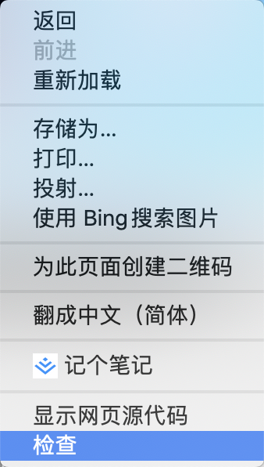
检查 DOM 或 CSS
如果需要检查 DOM 节点的样式或属性，请右键单击该元素并选择“检查”。
快捷键：
Command+Option+C (Mac)
Control+Shift+C (Windows)

Slide 7

打开 Console 面板
如果需要查看日志信息或运行 JavaScript，请直接打开 Console 面板。
快捷键：
Command+Option+J (Mac)
Control+Shift+J (Windows)

Slide 8

打开最后一次打开的面板
快捷键：
Command+Option+I (Mac)
Control+Shift+I (Windows)

Slide 9

从 Chrome 的主菜单打开
单击 自定义及控制 按钮 ，然后选择 更多工具 > 开发者工具。

Slide 10
03
使 用
使用 Web 开发者工具可以极大地提高工作效率。

Slide 11
9.Security
5.Network
2.Elements
3.Console
4.Sources
8.Application
6.Performance
10.Lighthouse
1.Device
Mode
7.Memory
Notes:
Application面板简介
该面板主要是记录网站加载的所有资源信息，包括存储数据（Local Storage、Session Storage、IndexedDB、Web SQL、Cookies）、缓存数据、字体、图片、脚本、样式表等。
Performance 页面性能分析
Memory 各个标签的内存分析

Slide 12

01
模拟移动视口
02
网络和CPU节流
Device Mode
03
重写地理位置
04
方向设置

Slide 13
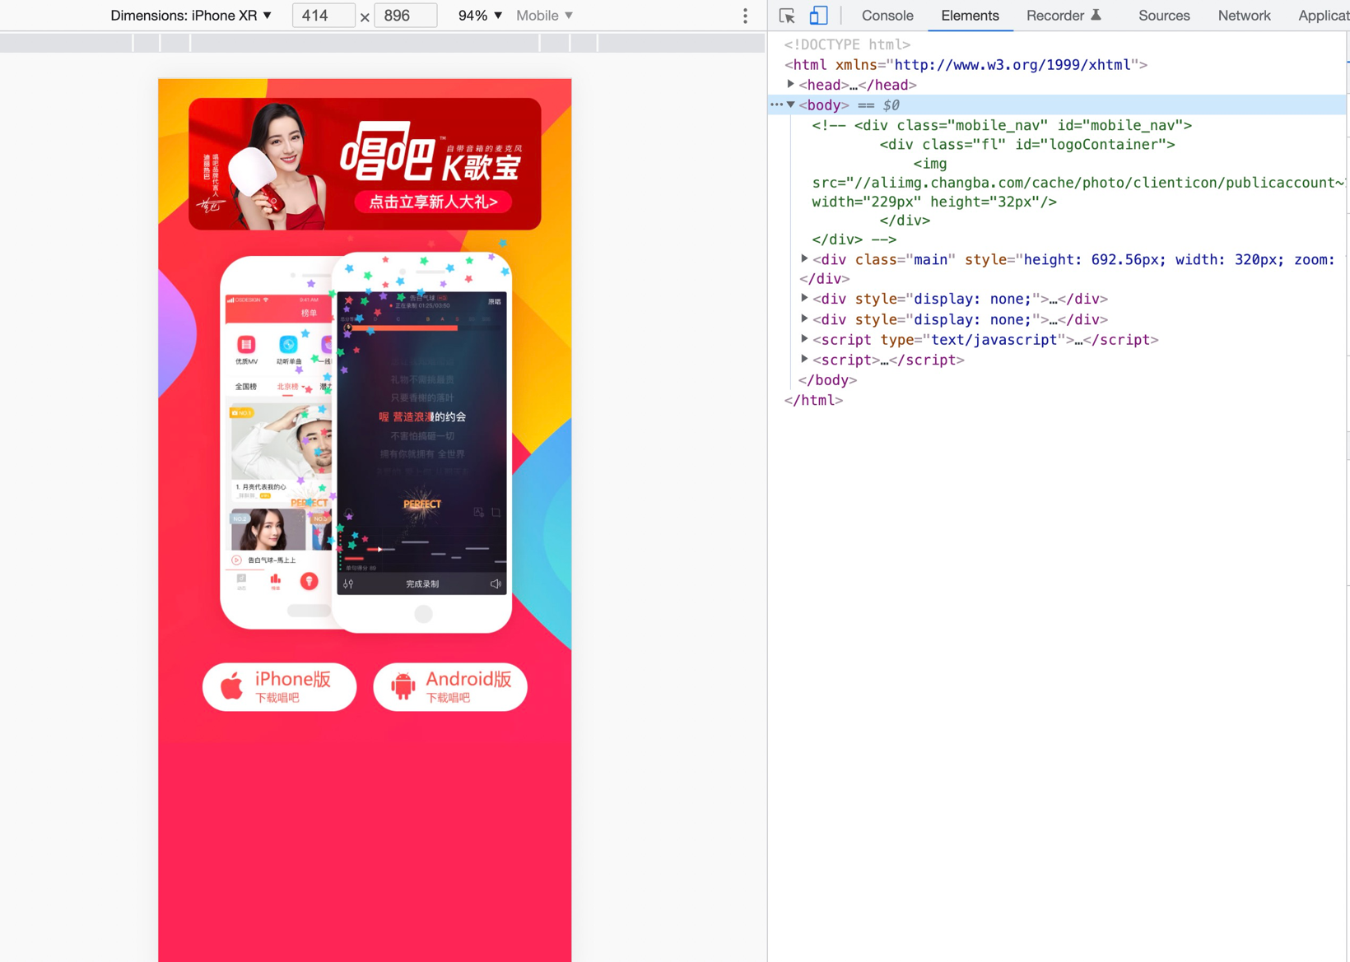
模拟移动视口
单击 切换设备工具栏 按钮 即可打开模拟移动视口的界面。
默认情况下，切换设备工具栏以响应式（Responsive）视口模式打开。
在响应式视口模式下，拖动视口周围的手柄可以将视口调整为需要的任何尺寸，也可以通过在宽度和高度输入框中输入特定值来改变视口的大小。

Slide 14
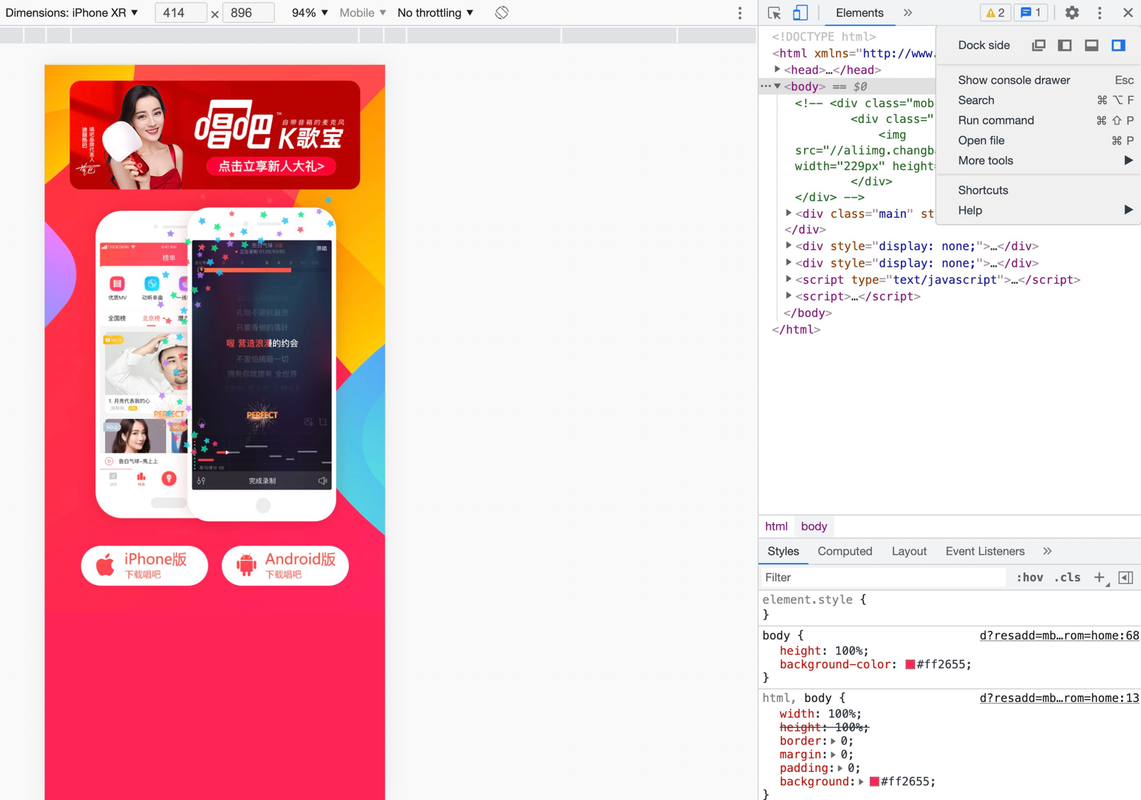
模拟移动视口
我们还可以通过视口显示和隐藏媒体查询。
单击媒体查询断点，可以更改视口宽度。

Slide 15
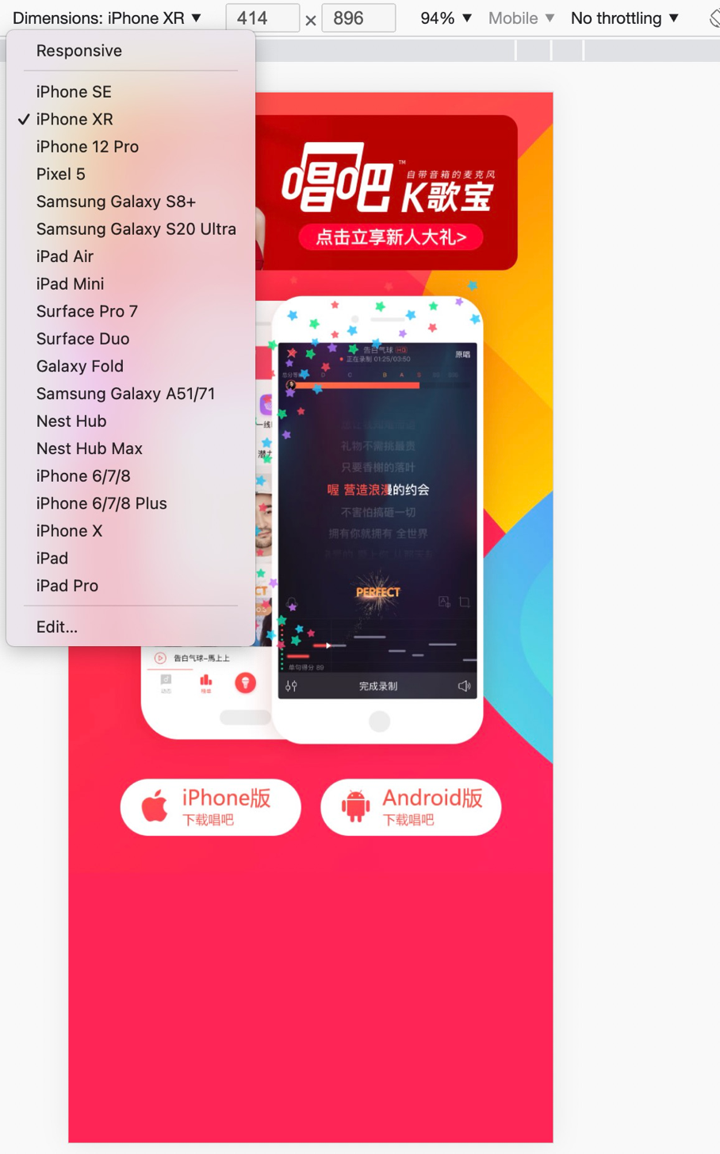
模拟移动视口
使用移动设备视口模式提供的设备列表可以对特定移动设备下的状态进行模拟，从而更方便地对页面进行调试。
点击视口右上角的旋转按钮 可以对视口方向（横向或纵向）进行切换。

Slide 16

限制网络和CPU
为了限制网络和CPU，我们需要从限制列表中选择 Mid-tier mobile 或 Low-end mobile。
Mid-tier mobile 选项模拟快速3G，限制CPU比正常速度慢4倍。
Low-end mobile 选项模拟慢速3G，限制CPU比正常速度慢6倍。

Slide 17
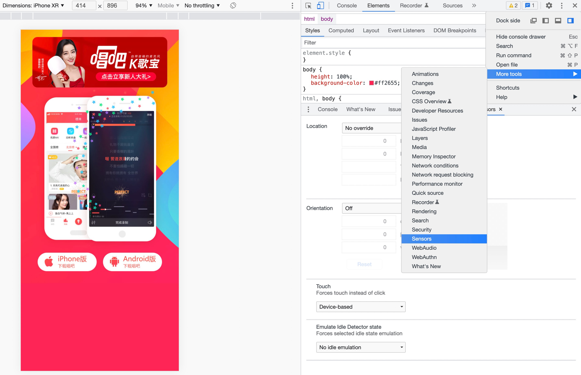
重写地理位置
单击 自定义控制工具 按钮 ，然后选择 More tools > Sensors 选项，即可打开重写地理位置界面。

Slide 18
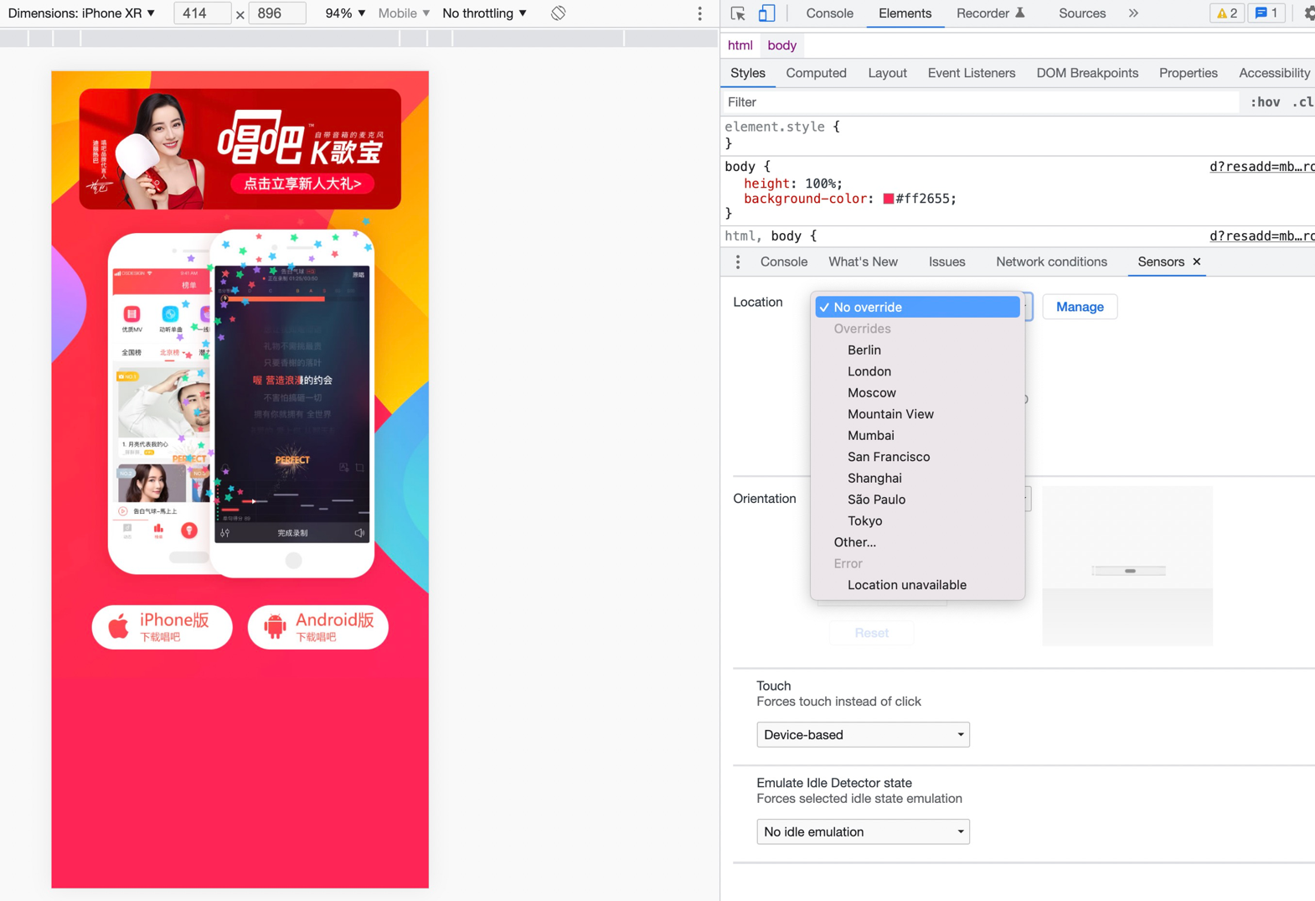
重写地理位置
从位置列表中选择某一位置选项，或选择 Other… 选项，然后输入自己所处地理位置的坐标，可以用来测试页面在该地理位置是否正常。

Slide 19
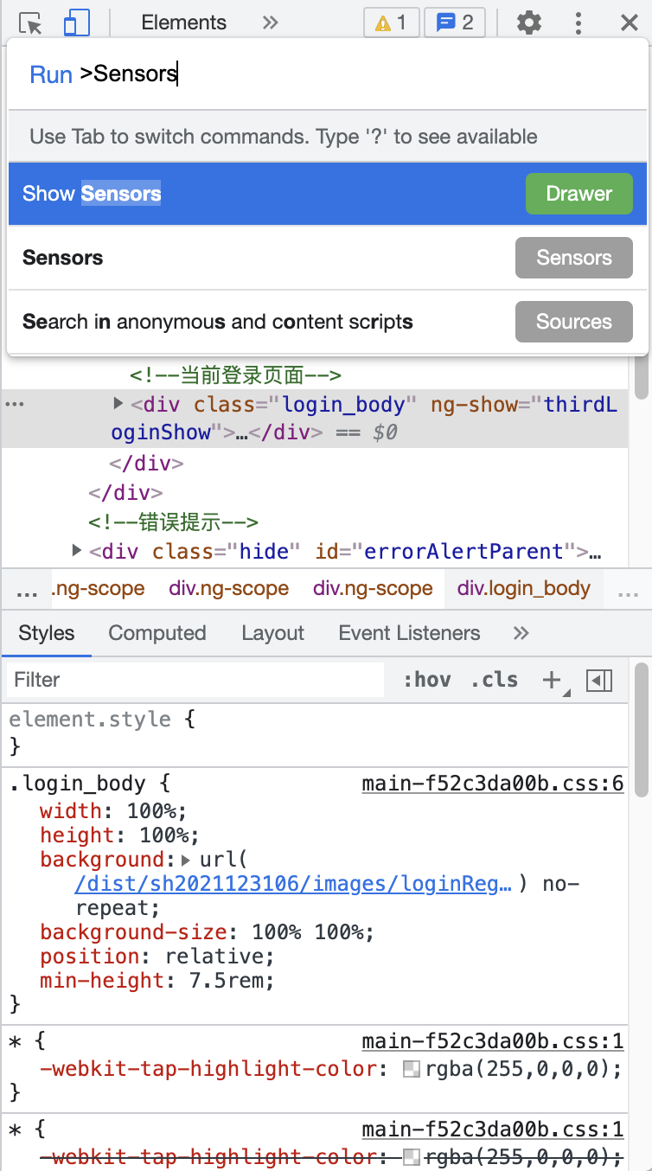
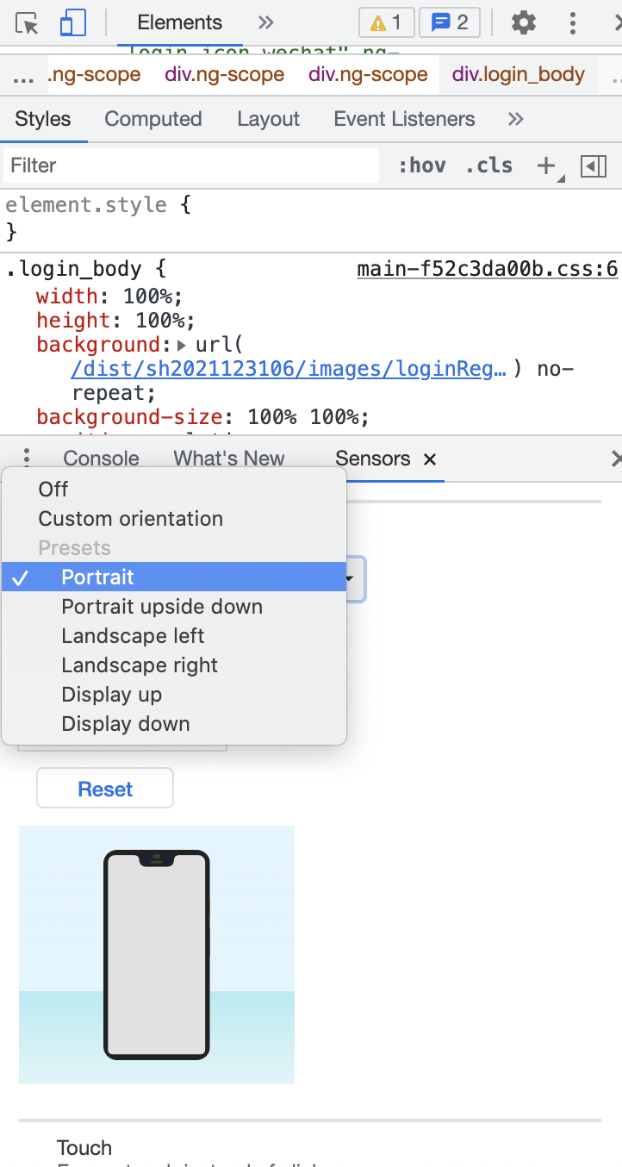
方向设置
使用快捷键 Command+Shift+P （Mac）或 Control+Shift+P（Windows）打开命令菜单，输入 Sensors，然后选择 Show Sensors。
从方向列表中选择某一选项，或选择 Custom orientation 选项然后自定义方向值均可进行方向设置。

Slide 20
01
查看和更改DOM
02
查看和更改CSS
Elements
03
动画检查器
04
查找未使用的JavaScript和CSS

Slide 21
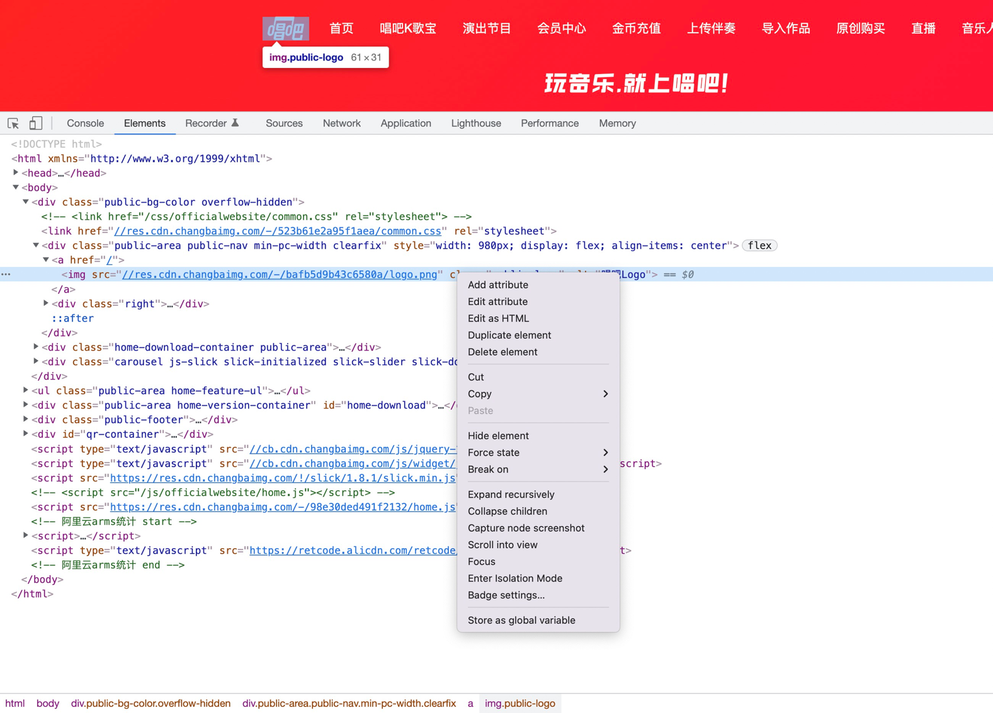

查看和更改DOM
Elements 面板中的 DOM 树是我们在开发者工具中执行所有 DOM 相关活动的地方。
右键单击某元素，在下拉列表中选择 检查 选项，即可打开开发者工具中的 Elements 面板，同时该元素在 DOM 树种突出显示。
选择开发者工具中的 Inspect 图标 ，然后点击某元素也可以检查节点。检查节点是查看和更改 DOM 的第一步。

Slide 22
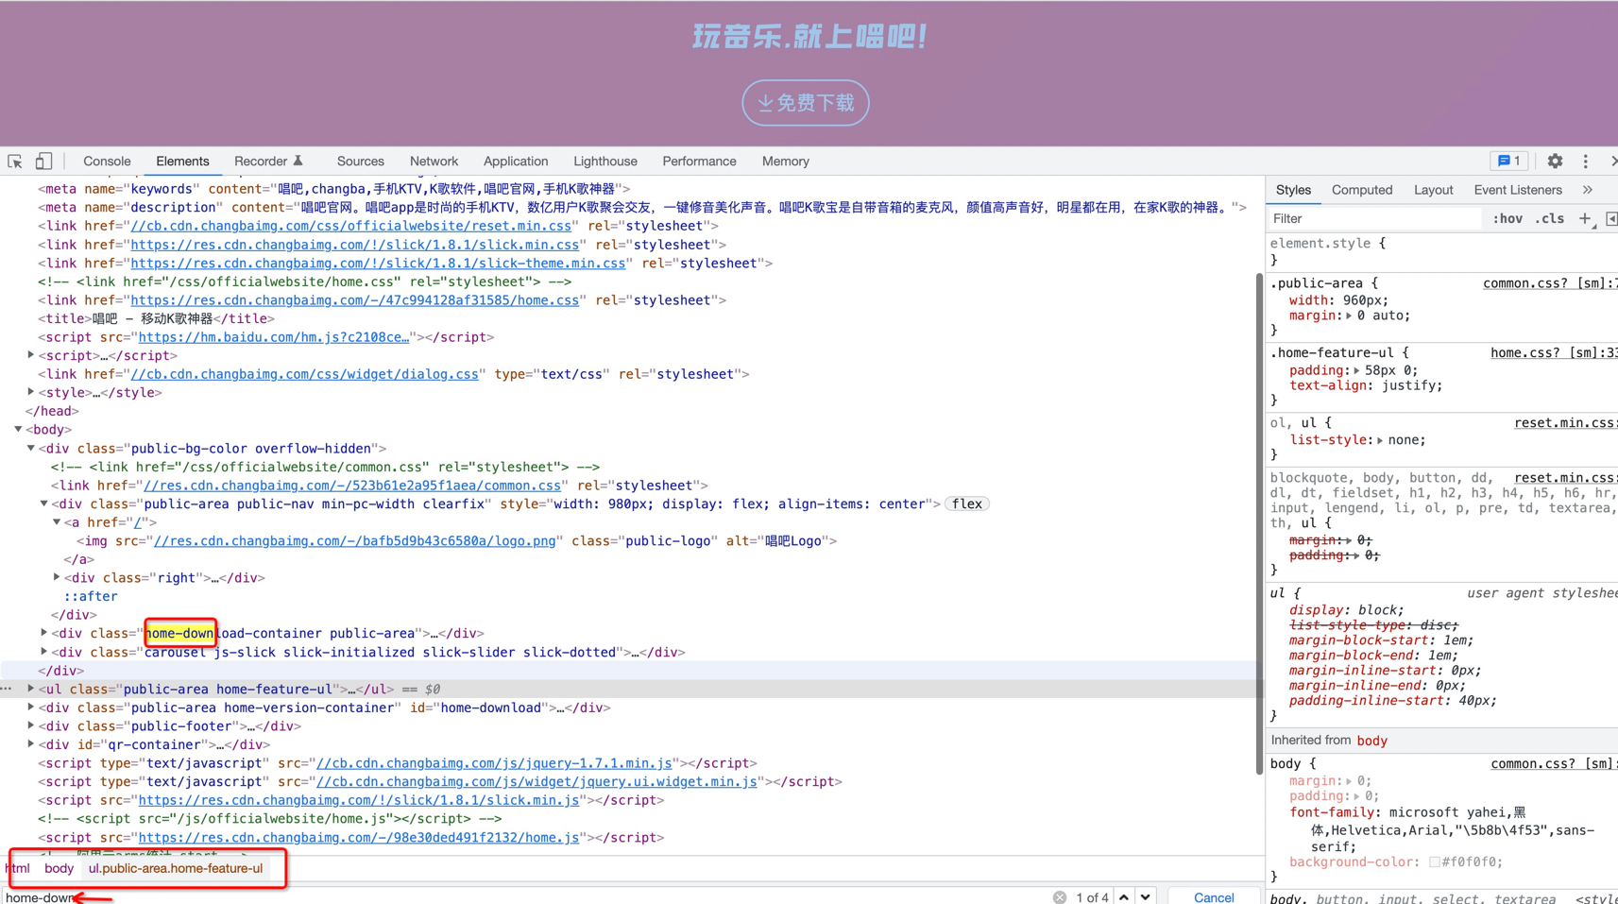
查看和更改DOM
打开开发者工具，按 Command+F（Mac）或 Control+F（Windows），搜索框会在DOM树底部打开。
输入要搜索的内容，搜索到的内容将会在 DOM 树中突出显示。

Slide 23
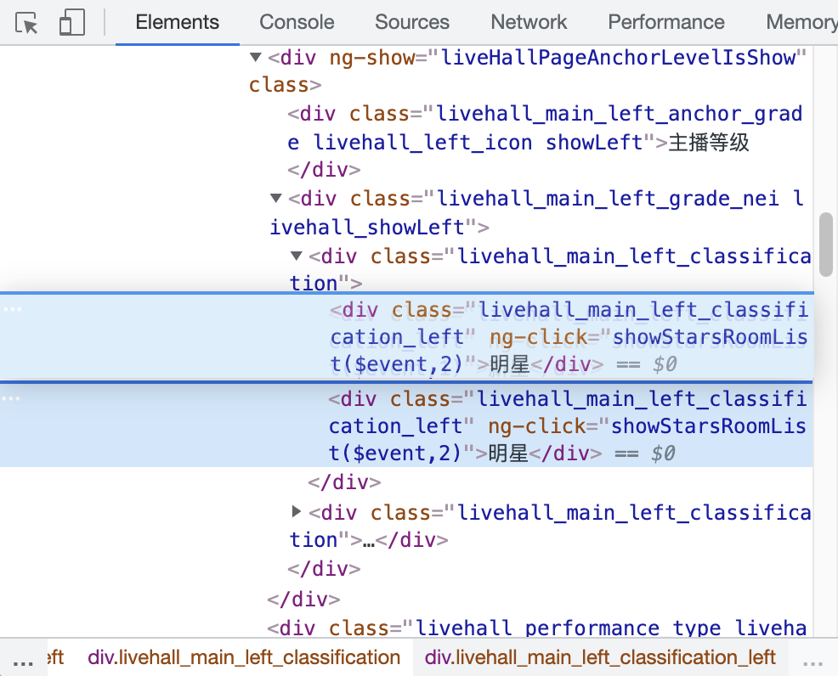
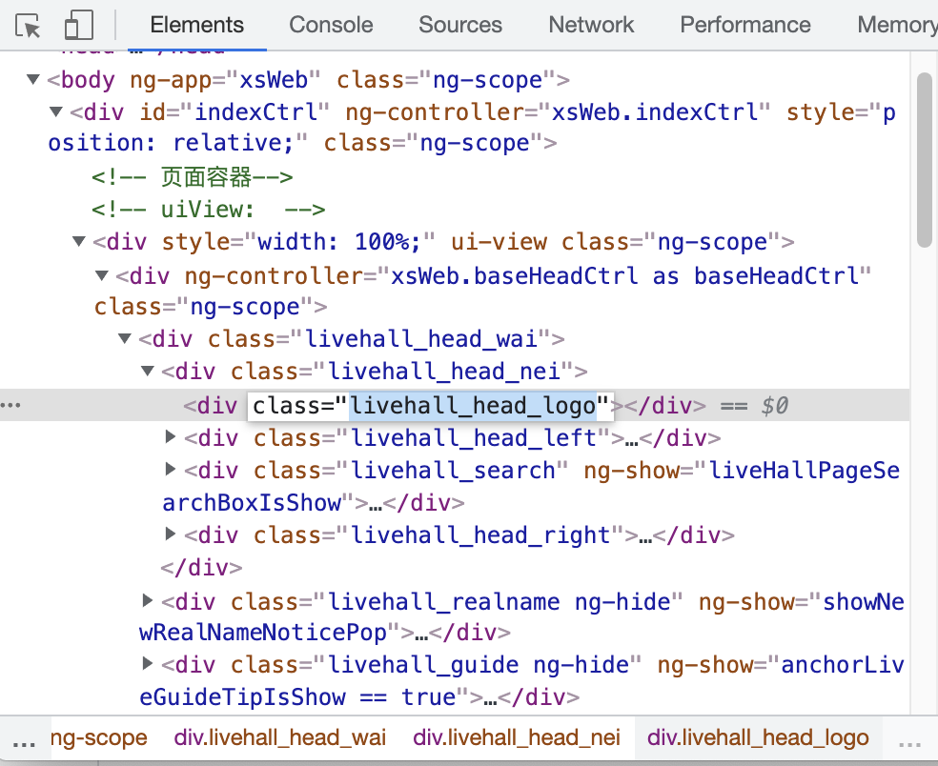
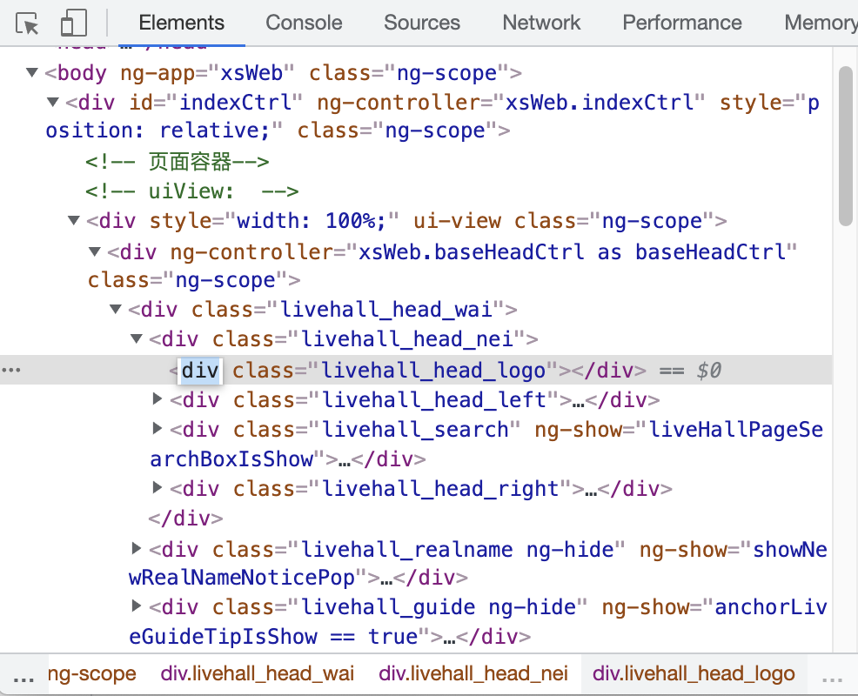
查看和更改DOM
在开发者工具中，双击 DOM 树中的内容即可进行编辑。
元素内容、元素类型、属性名和属性值均可进行编辑。
拖动元素可以对元素位置进行更改。

Slide 24
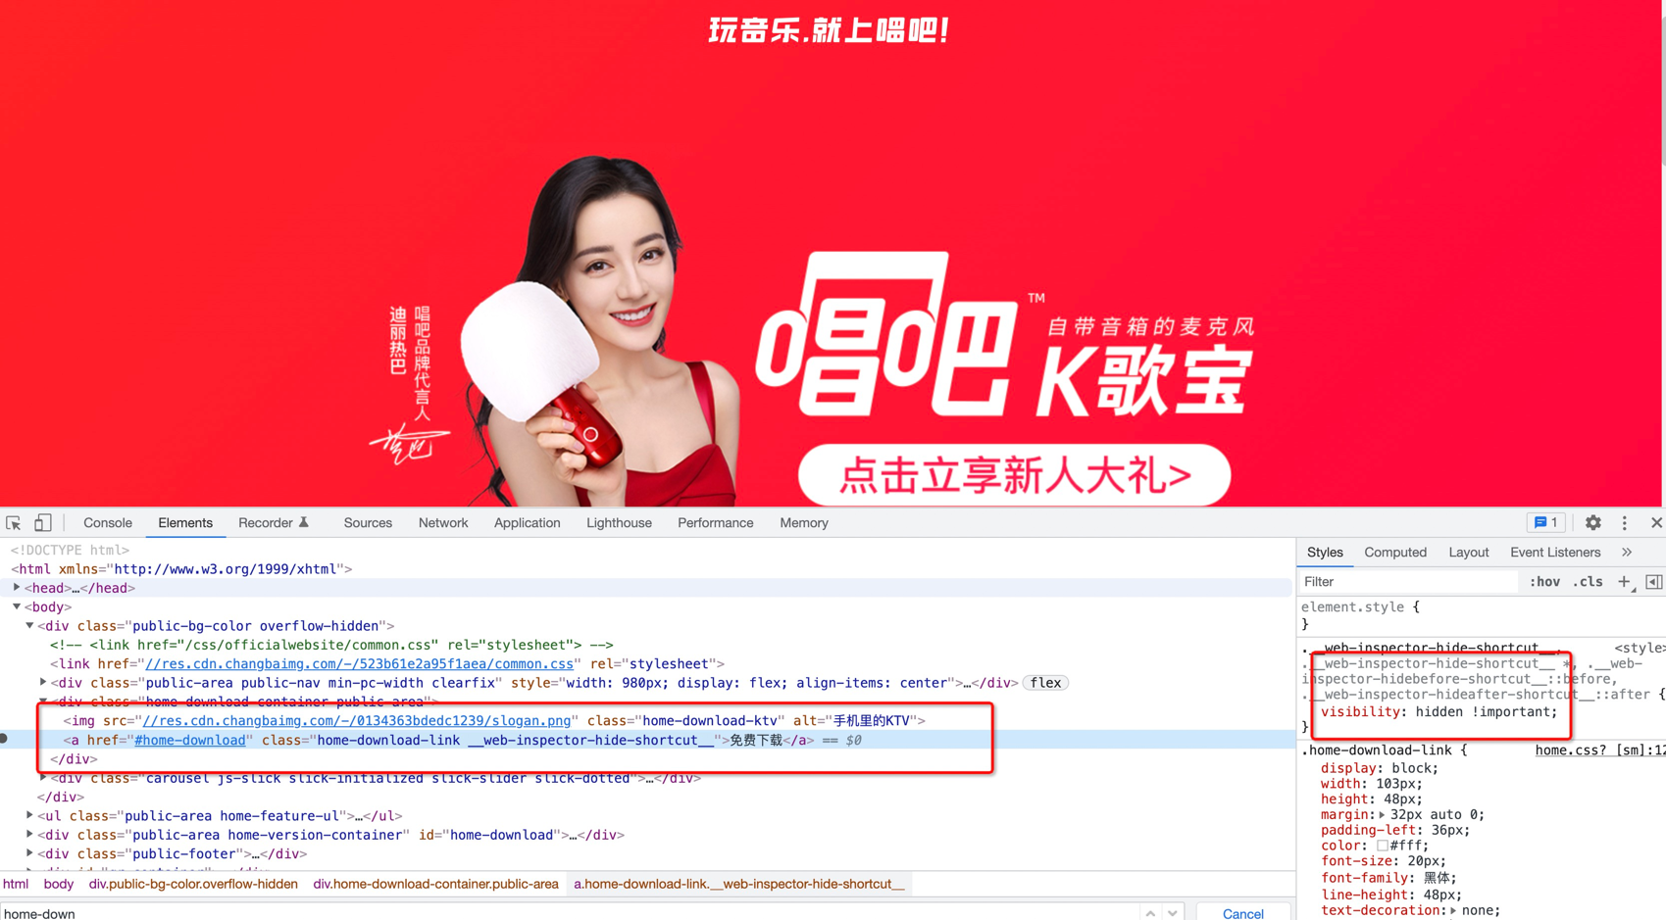
查看和更改DOM
我们可以强制节点保持某种状态，例如：
:active、:hover、:focus、:visited 等。
在开发者工具 DOM 树中选中某元素，按下 H 键可以隐藏该元素，按下 Delete 键可以删除元素。

Slide 25

查看和更改CSS
选中 DOM 树中的某元素，右侧 Styles 选项卡中会显示作用于该元素的样式。

Slide 26
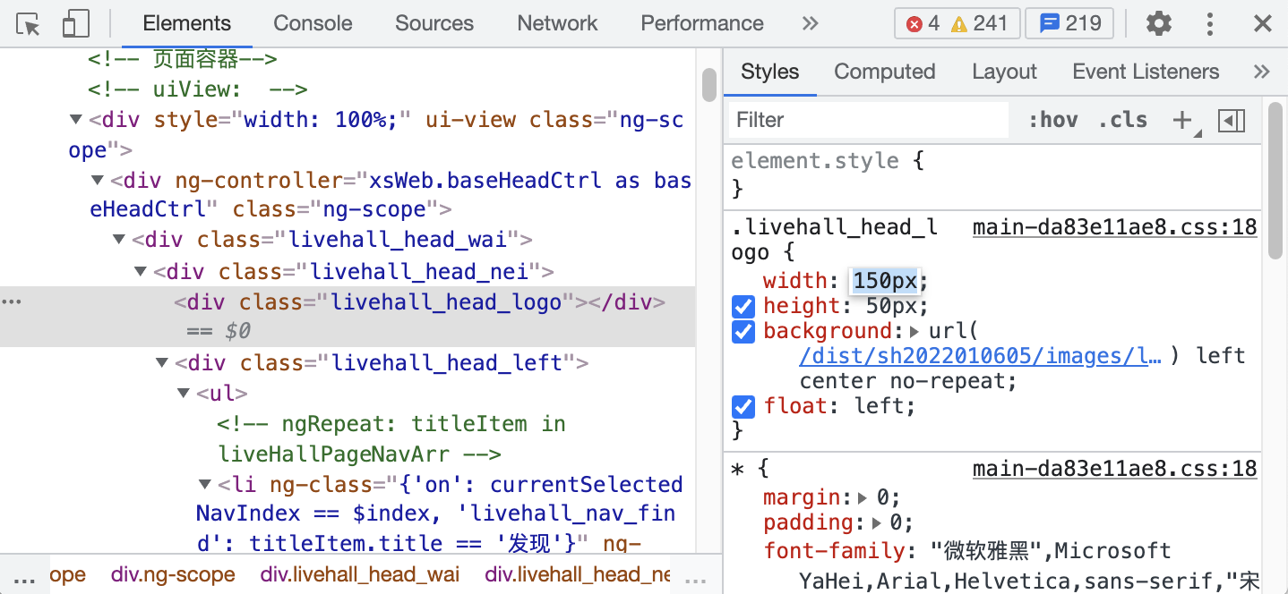
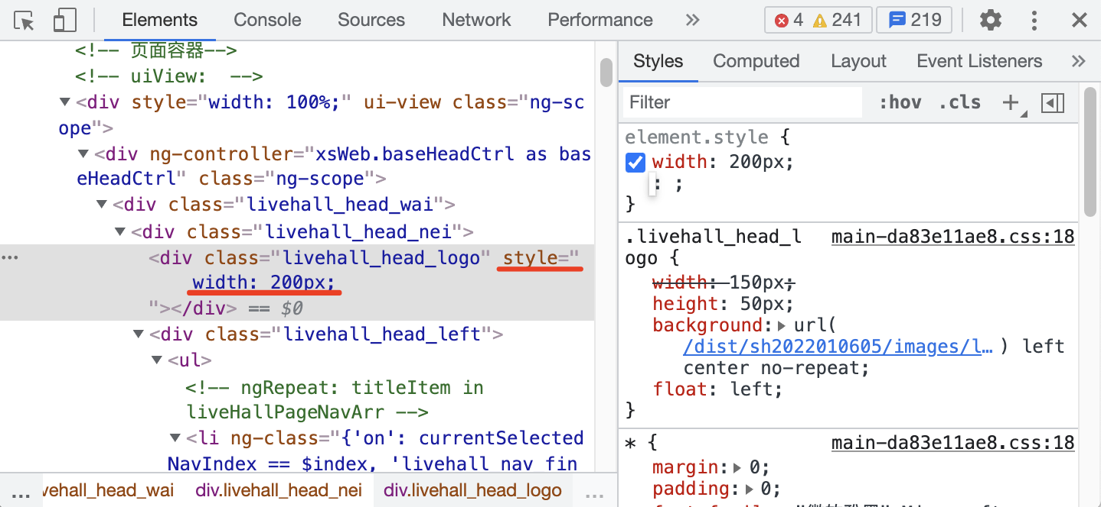
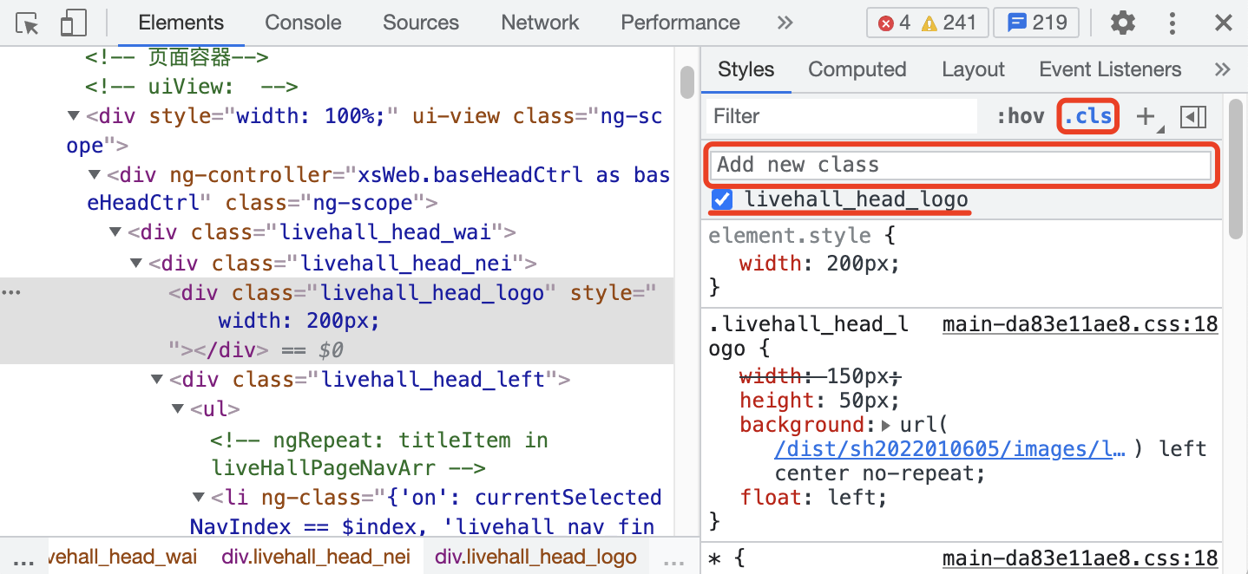
查看和更改CSS
通过 Styles 选项卡可以更改元素样式或为元素添加新样式。
双击属性名或属性值即可对其进行编辑。
点击 element.style 右侧的空白区域可为元素添加内联样式。
点击 .cls 可以为元素添加新样式，也可以对元素应用的样式进行切换。

Slide 27

查看和更改CSS
通过 Styles 选项卡可以将CSS伪状态应用于元素。

Slide 28

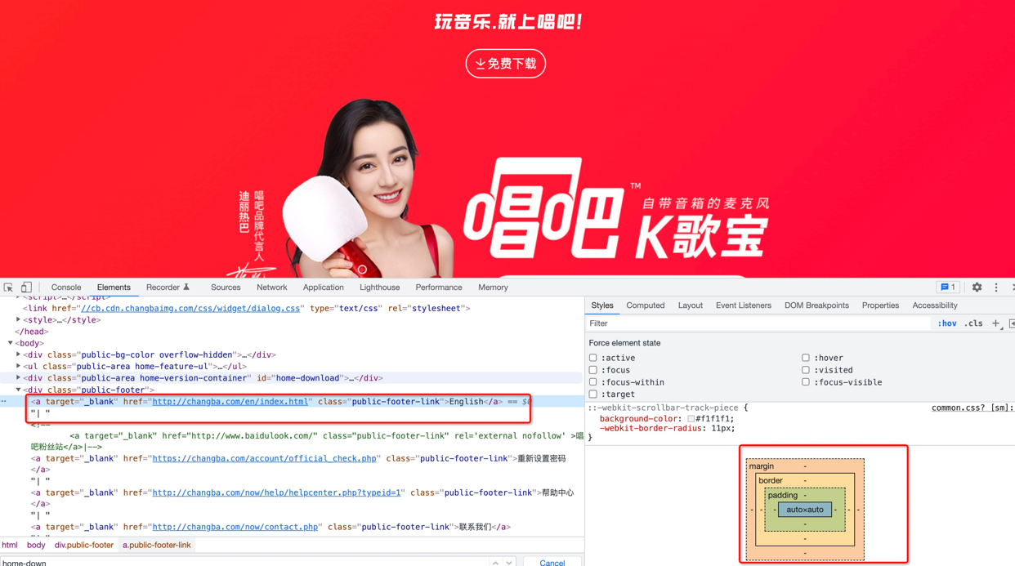
查看和更改CSS
通过 Styles 选项卡中的 盒模型交互式图表 可以更改元素的宽度、高度、填充、边距和边框长度。

Slide 29
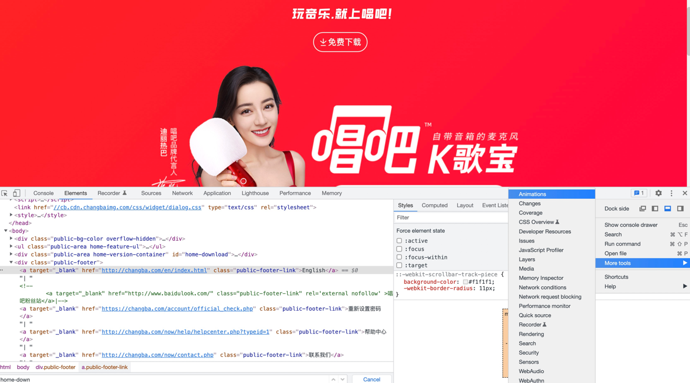
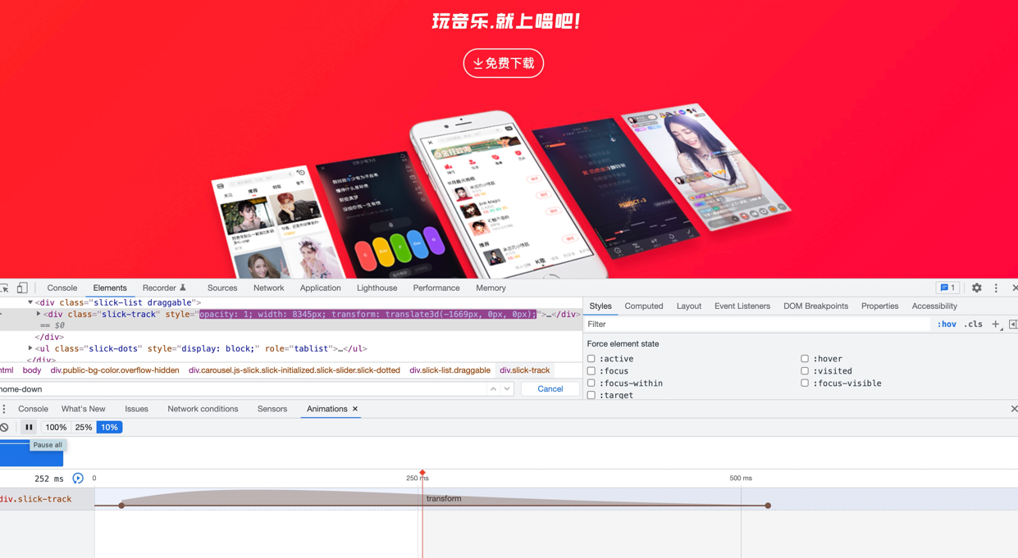
动画检查器
动画检查器有两个主要用途：检查动画（减慢、重播或检查动画组源代码）和修改动画（修改动画组的时间、延迟、持续时间或关键帧偏移）。
点击 自定义和控制开发工具 按钮 ，选择 More tools > Animations 即可打开动画检查器。
Notes:
动画组是一组看起来彼此相关的动画。目前，Web 没有组动画的真正概念，因此动画设计师和开发人员必须对单个动画进行组合和计时，以使它们看起来是一个连贯的视觉效果。动画检查器根据开始时间（不包括延迟等）预测哪些动画相关，并将它们并排分组。

Slide 30
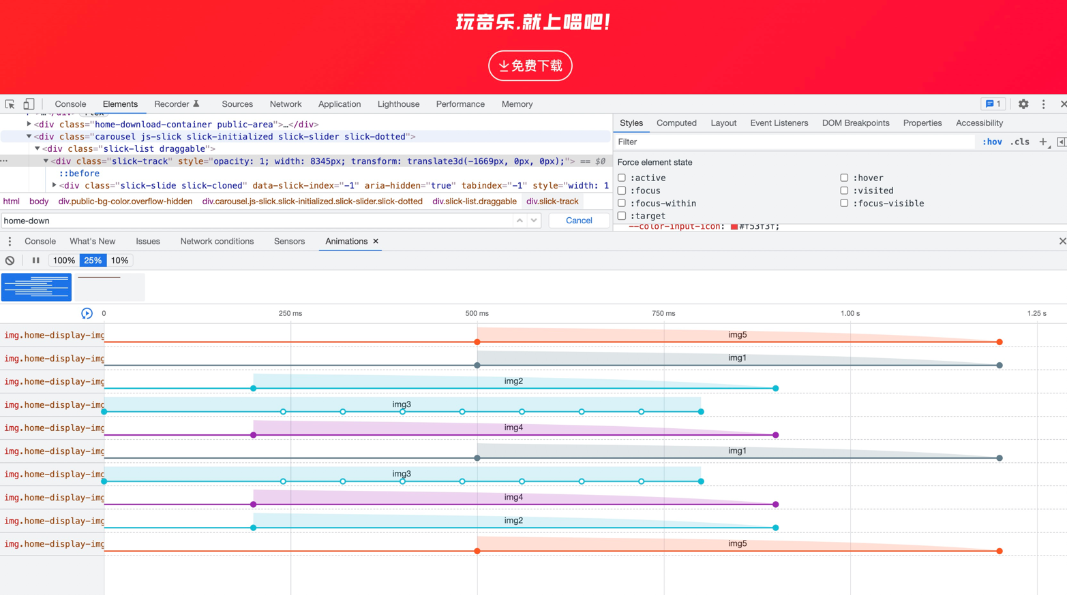
动画检查器
动画检查器分为4个主要部分：
1. Controls：可以清除当前捕获到的所有动画组或改变当前选定动画组的速度。
2. Overview：选中的动画组可以在 Details 窗口中进行检查和修改。
3. Timeline：可以控制动画的播放与暂停或跳转到动画中的特定点。
4. Details：可以检查和修改当前选定的动画组。

Slide 31
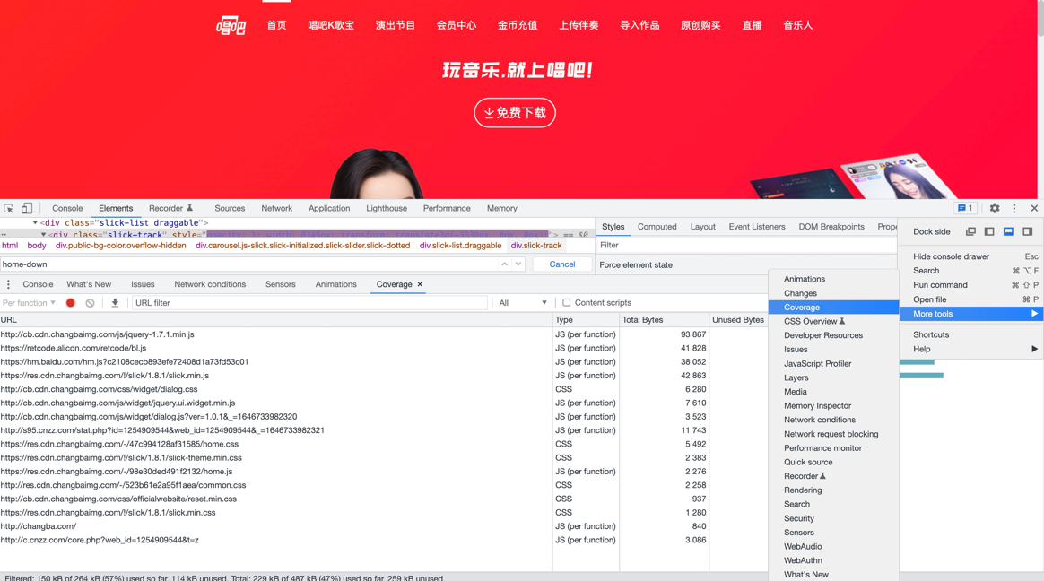
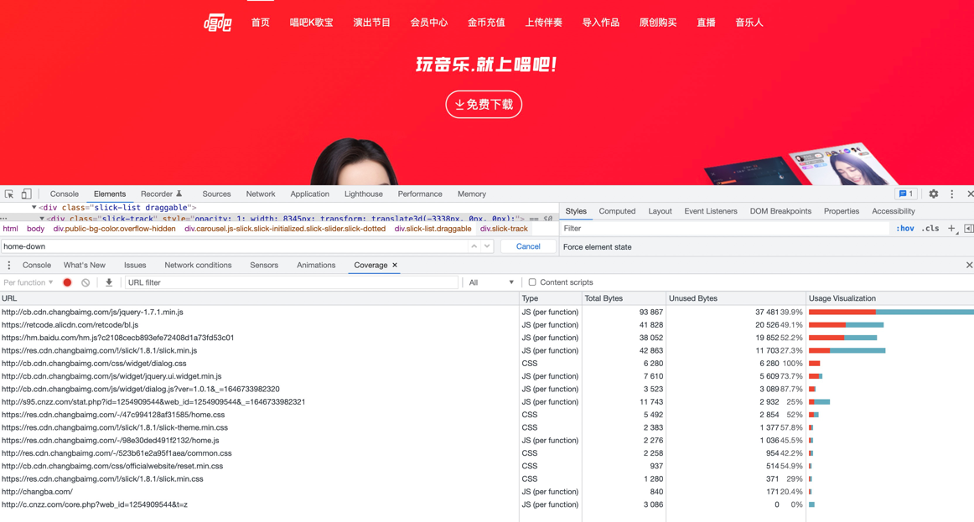
查找未使用的JavaScript和CSS
Coverage 选项卡可以帮助我们找到未使用的 JavaScript 和 CSS 代码。删除未使用的代码可以提升页面加载速度并节省移动用户的流量。
点击 自定义和控制开发工具 按钮 ，选择 More tools > Coverage 即可打开该选项卡。

Slide 32
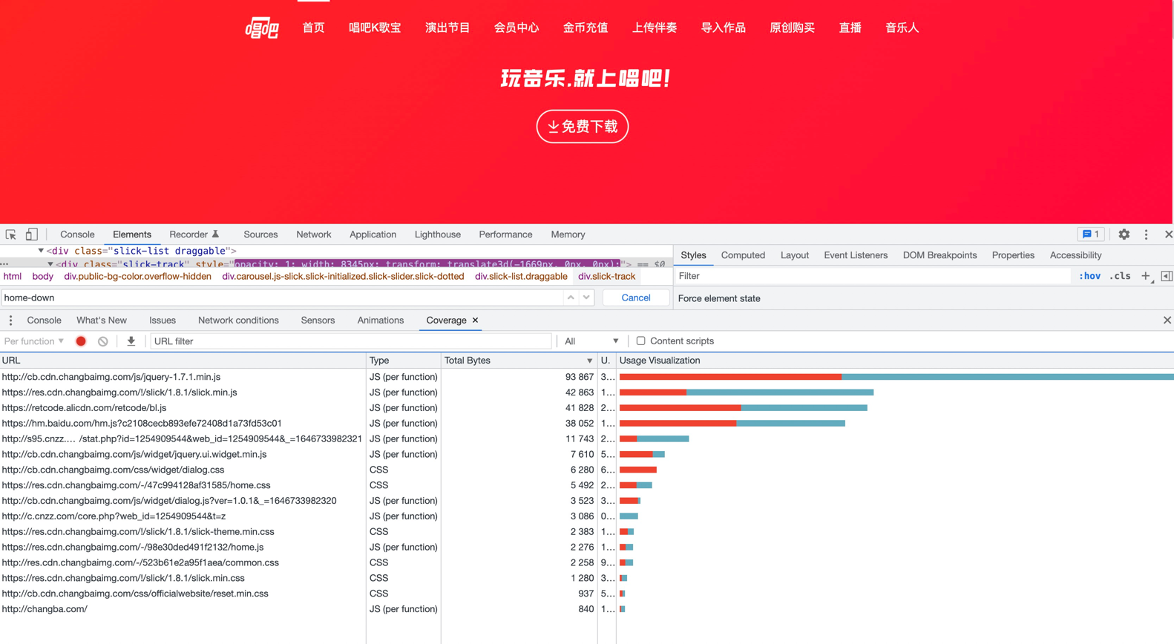
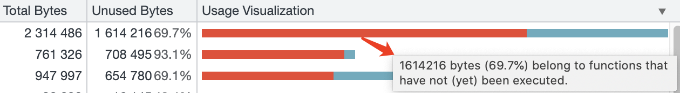
查找未使用的JavaScript和CSS
URL：资源地址；
Type：资源中是否包含CSS和JS；
Total Bytes：资源的总字节数；
Unused Bytes：未使用的字节数；
Usage Visualization：红色部分是未使用字节数，绿色部分是使用字节数，将鼠标指针移入对应的可视化区域，可以看到具体的使用信息。

Slide 33
01
查看日志信息
Console
02
运行JS脚本

Slide 34
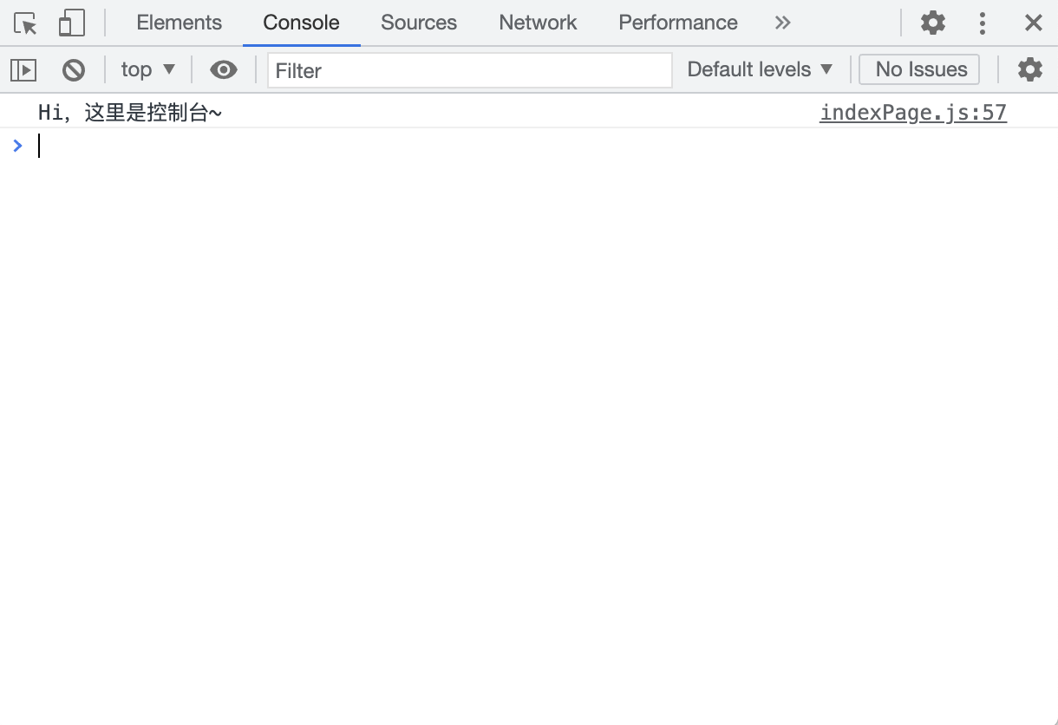
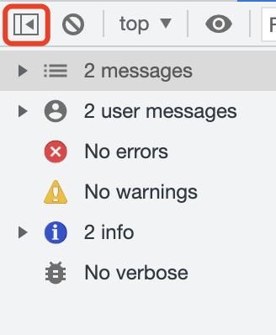
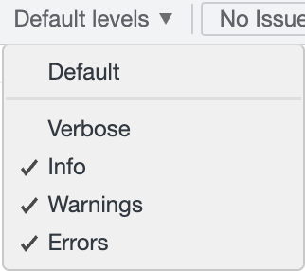
查看日志信息
打开控制台即可查看日志信息。开发者工具为每个 console.* 方法分配一个严重等级。共有4个级别：Verbose，Info，Warning，和 Error。
用户可以根据自己的要求选择启用或禁用相应级别的信息。也可以通过打开控制台侧边栏按日志级别进行信息过滤。

Slide 35
Console API
1.console.assert(表达式, 对象) —— 日志级别：Error
当表达式计算结果为 false 时，向控制台输出错误对象内容。
2.console.clear()
清除控制台信息，如果启用 Preserve log，该功能将不可用。
3.console.count([label]) —— 日志级别：Info
在控制台输出 console.count() 的调用次数（若指定 label，则相同 label 的计算会累计，可以用于记录函数调用次数）。
4.console.countReset([label])
重置计数。

Slide 36
Console API
5.console.debug(object[, object, …]) —— 日志级别：Verbose
与 console.log(object[, object, …]) 功能相同，只是日志级别不同。
6.console.dir(object) —— 日志级别：Info
通过类似文件树样式的交互列表形式，在控制台中显示指定JS对象的所有属性和属性值。
7.console.dirxml(node) —— 日志级别：Info
显示一个明确的 XML 元素并包含所有子节点的交互树 。
8.console.error(object[, object, …]) —— 日志级别：Error
将指定对象以 error 形式输出到控制台，并包含堆栈信息。

Slide 37
Console API
9.console.group(label)
用于设置分组信息的起始位置，该位置之后的所有信息将写入分组。
10.console. groupCollapsed(label)
与 console.group(label) 功能相同，只是输出到控制台的信息为折叠状态。
11.console. groupEnd([label])
结束当前分组。
12.console.info(object[, object, …]) —— 日志级别：Info
与 console.log(object[, object, …]) 功能相同。

Slide 38
Console API
13.console.log(object[, object, …]) —— 日志级别：Info
将信息输出到控制台。
14.console.table(array) —— 日志级别：Info
将数组以表格形式输出到控制台。
15.console.time([label])
计时器的起始方法，可用于测试程序执行时长。
16.console. timeEnd([label]) —— 日志级别：Info
计时器的结束方法，并将执行时长输出到控制台。

Slide 39
Console API
17.console.trace() —— 日志级别：Info
输出当前执行的代码在堆栈中的调用路径，可用于追踪函数的调用轨迹。
18.console.warn(object[, object, …]) —— 日志级别：Warning
在控制台输出警告信息。

Slide 40
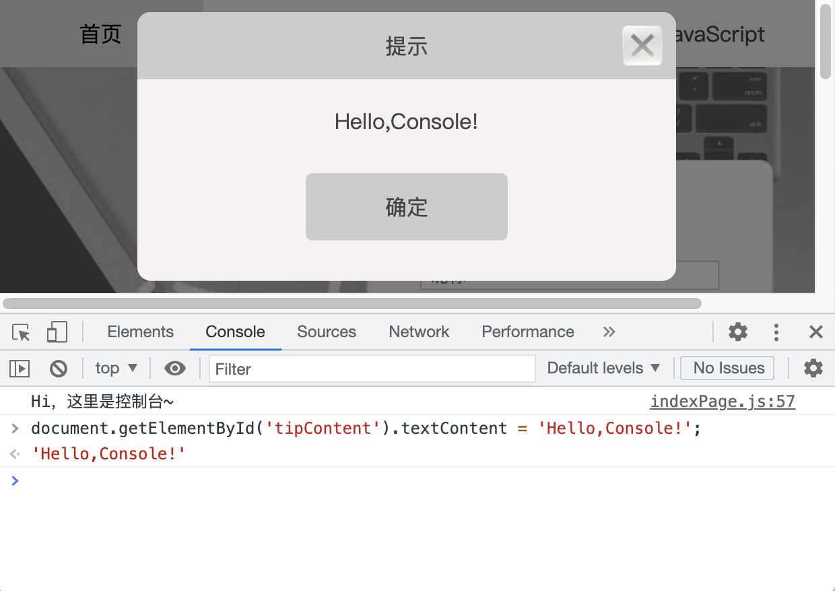
运行JS脚本
当构建或调试页面时，可以通过在控制台中运行JS脚本的方式来更改页面的展示。

Slide 41
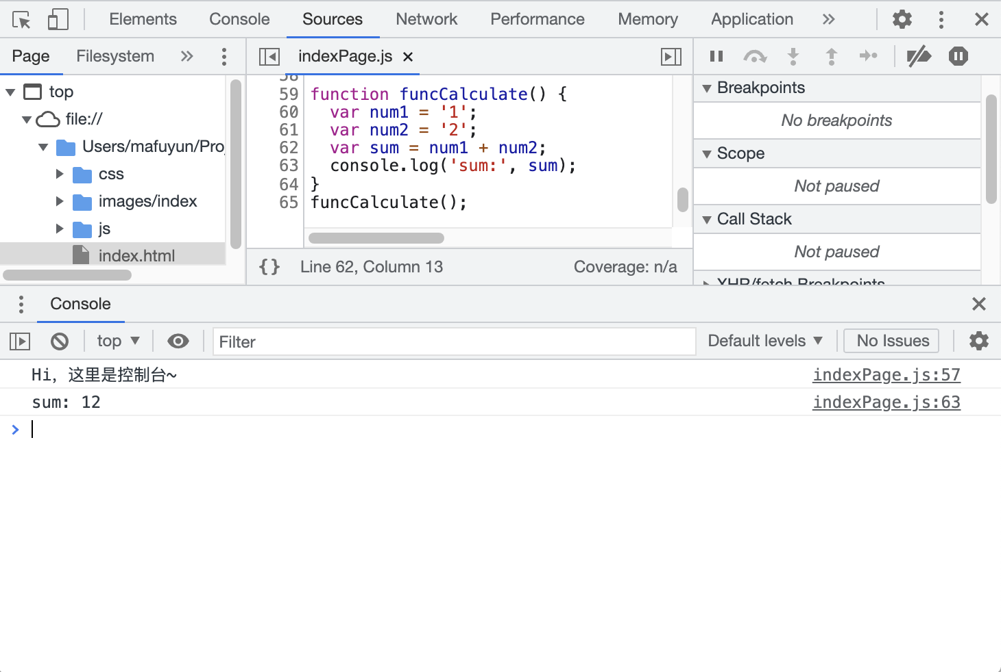
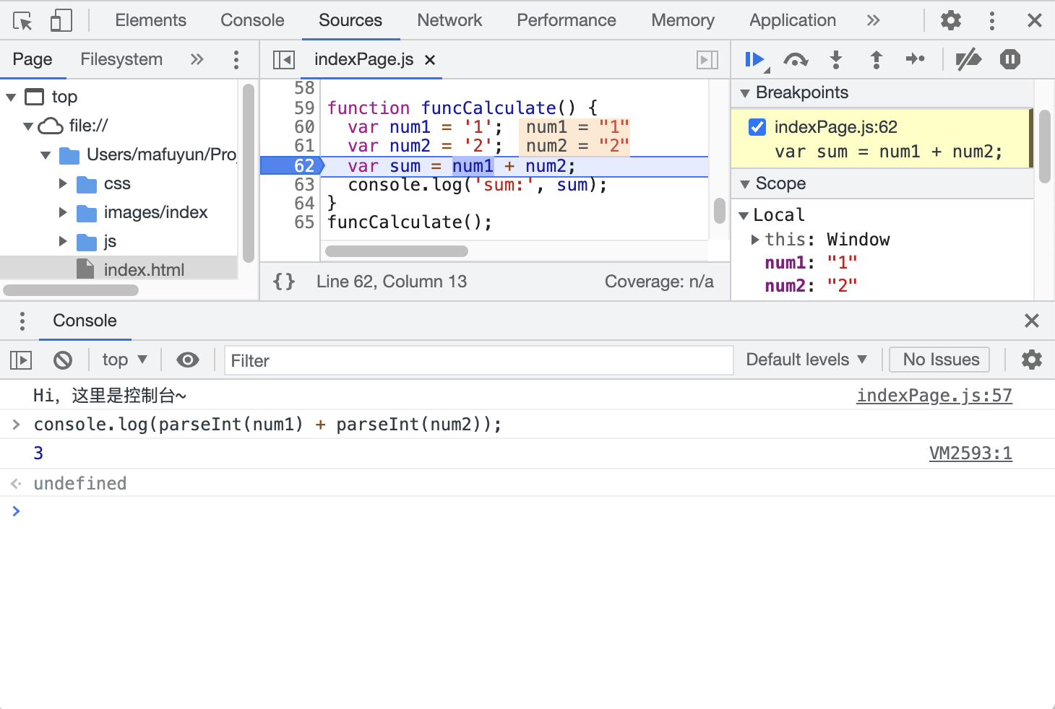
运行JS脚本
我们可以利用控制台写一些 JS 的小 Demo，验证一些功能的正确性。也可以用控制台来测试错误修复的正确性。

Slide 42
01
断点
02
运行代码段
Sources
03
本地覆盖

Slide 43
断点类型 | 暂停位置 | 时间
代码行 | 精确的代码行
条件代码行 | 精确的代码行，当条件为 true 时触发
DOM | 更改或删除特定DOM节点或其子节点的代码上
XHR | 在 XHR 请求的 URL 中包含指定字符串时
事件监听器 | 暂停在事件（例如：click）触发后运行的事件监听器代码时
异常 | 抛出已捕获或未捕获异常的代码行上
函数 | 当开发者想在调用特定函数时暂停，可以在函数定义后插入 debug(函数名);
断点
使用断点可以暂停 JS 代码的执行，帮助开发者更快、更准确地找到问题。
最常用的断点类型为 代码行断点，但是如果开发者不知道精确的位置或正在使用大型代码库，使用代码行类型的断点会大大降低调试效率。这时可以选择一种合适的断点类型来调试。

Slide 44
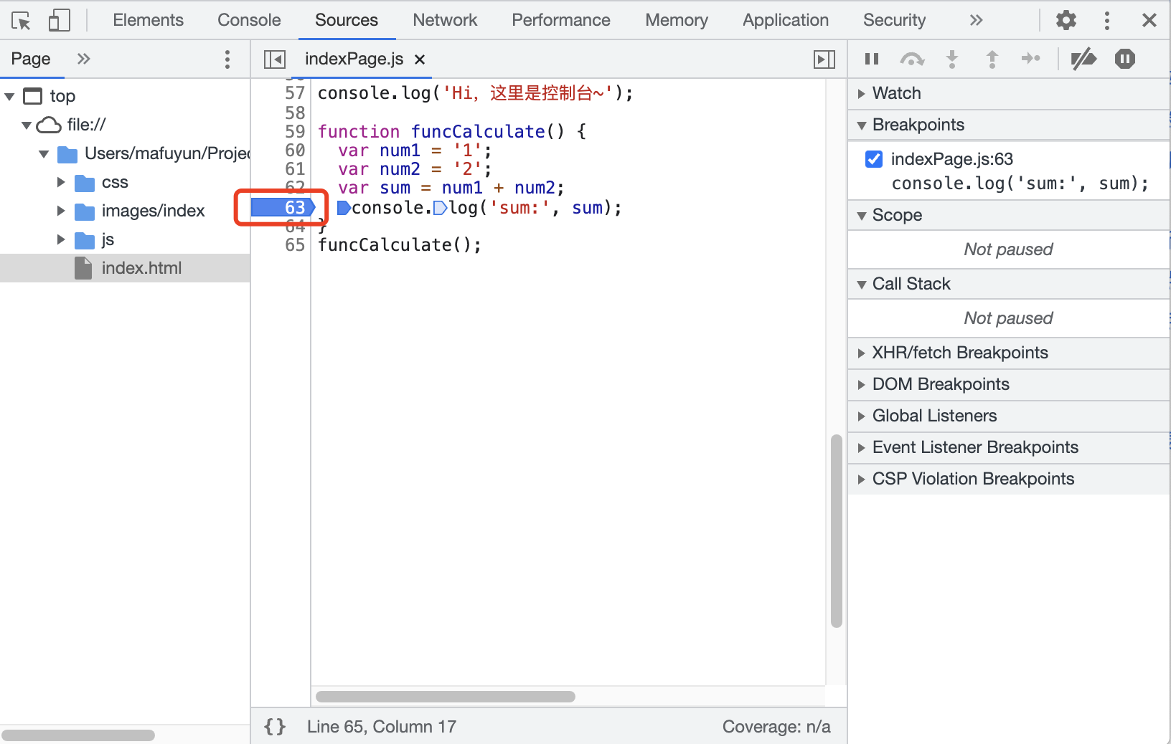
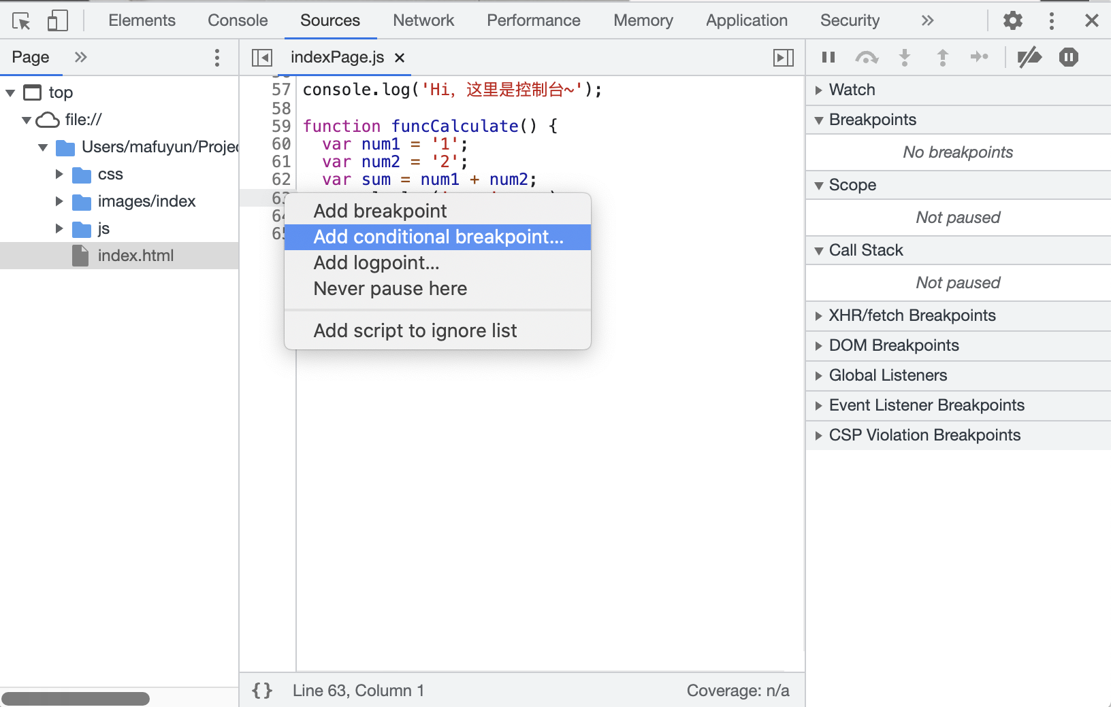
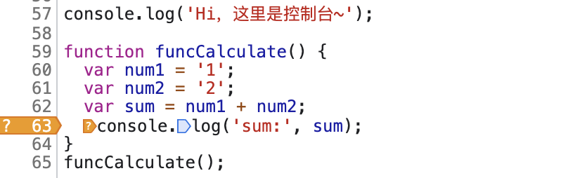
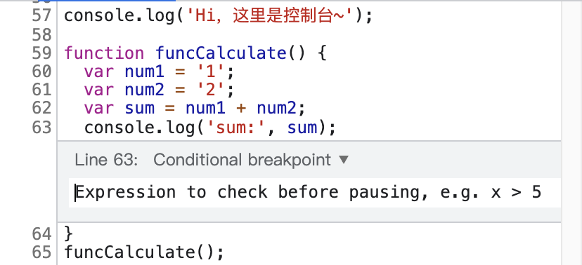
断点
点击代码行左侧的行号，对应的行号位置会出现一个蓝色的 icon，或在代码中对应的位置添加命令 debugger; 均可添加代码行断点。
右击代码行左侧的行号，选择 Add conditional breakpoint… 选项，在弹出的条件输入框中输入条件，然后按 Enter 键，即可成功添加条件代码行断点。

Slide 45
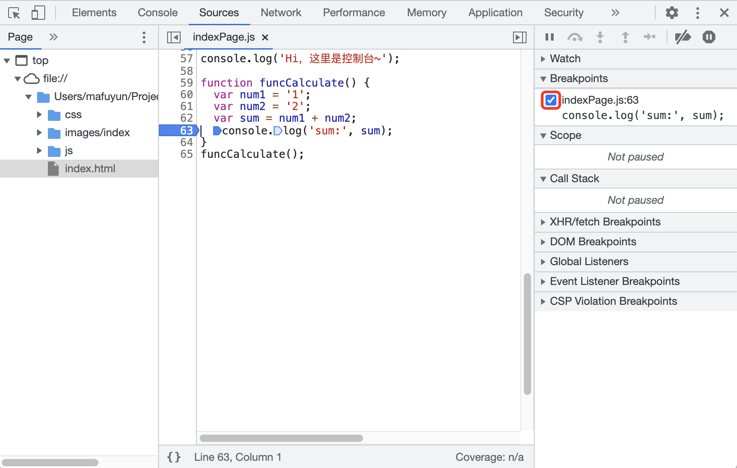
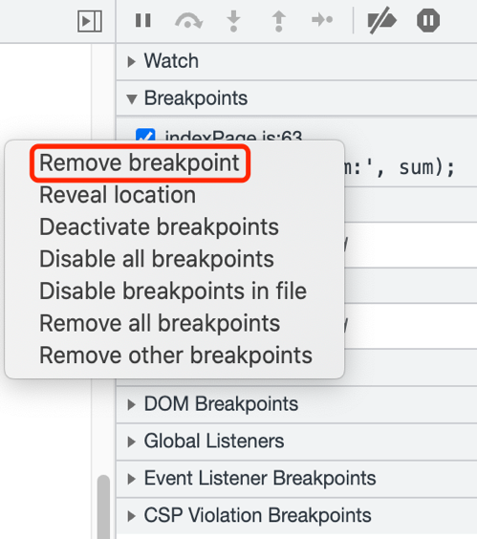
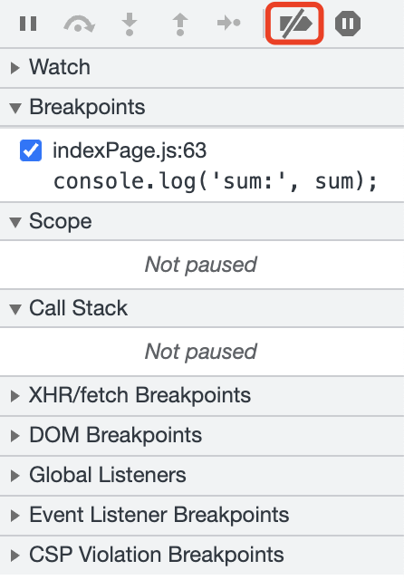
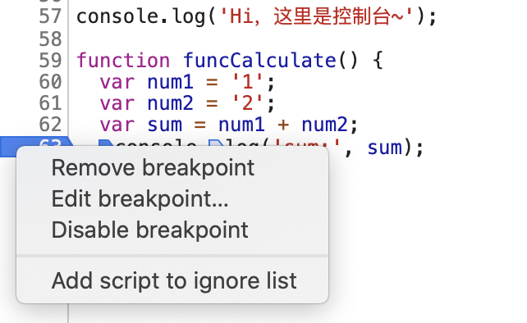

断点
可以通过以下几种方式删除或禁用断点：
1.取消选中 Breakpoints 窗口中断点条目前面的复选框；
2.右击断点条目，选择 Remove breakpoint 选项；
3.直接点击行号位置的 icon 或右击 icon 选择 Remove breakpoint 选项；
4.点击 禁用|启用断点 按钮 。

Slide 46
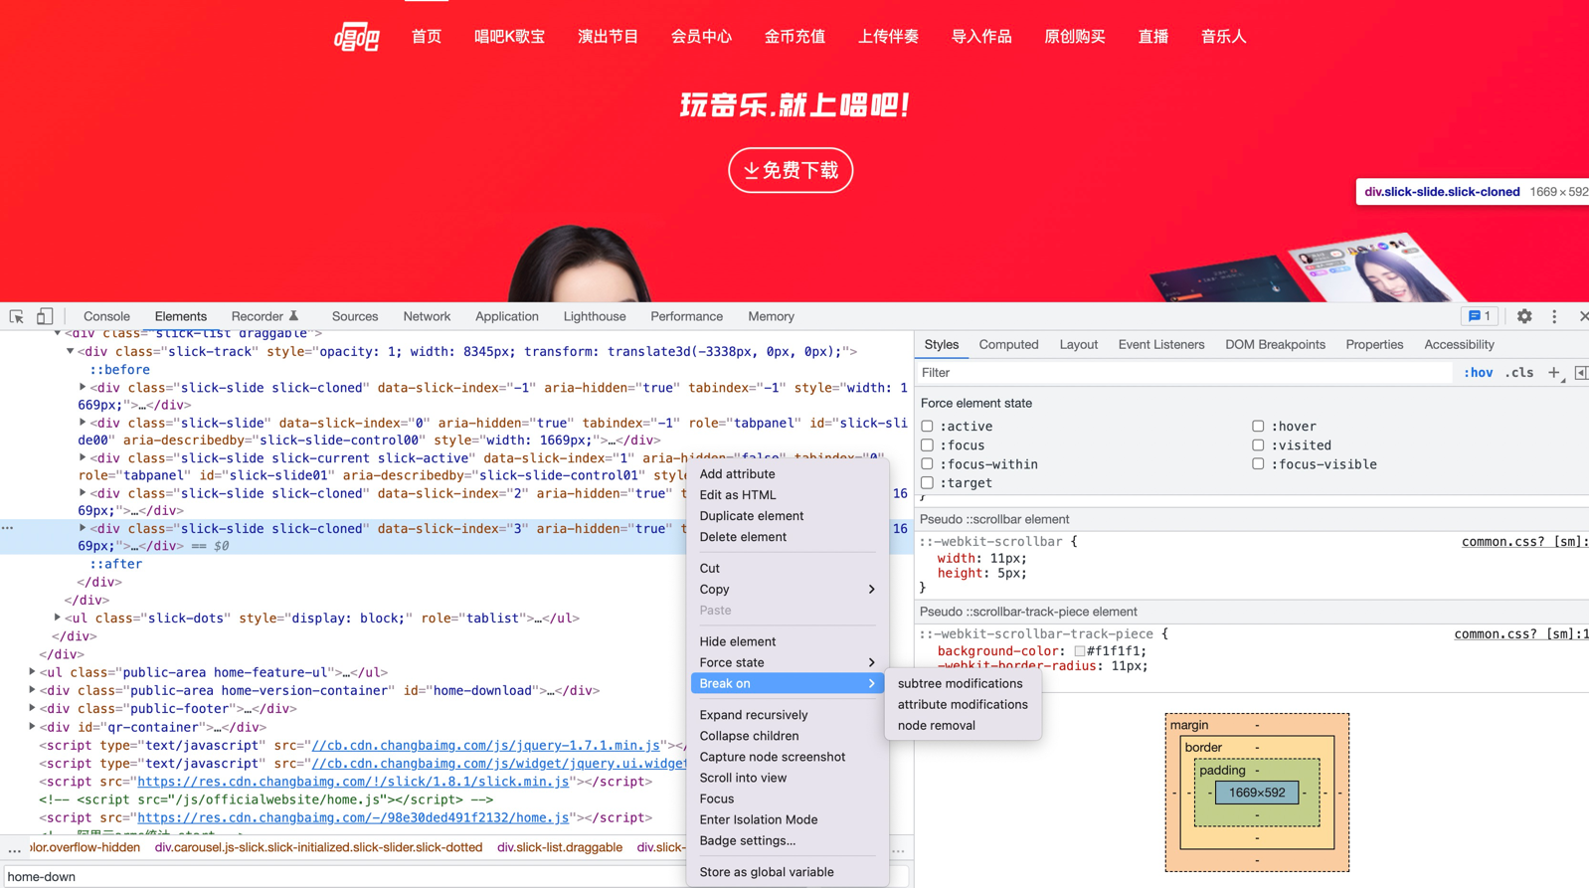
断点
暂停 更改或删除 DOM 元素或其子节点的代码时，可以使用 DOM 断点。右击 DOM 树中的对应元素，选择 Break on，然后根据需要选择后面的三个选项。
subtree modifications：当前选中元素的子节点被移除或添加，或子节点的内容被改变时触发。
attribute modifications：在当前选中的元素上添加或删除属性，或其属性值改变时触发。
node removal：当前选中的节点被移除时触发。

Slide 47
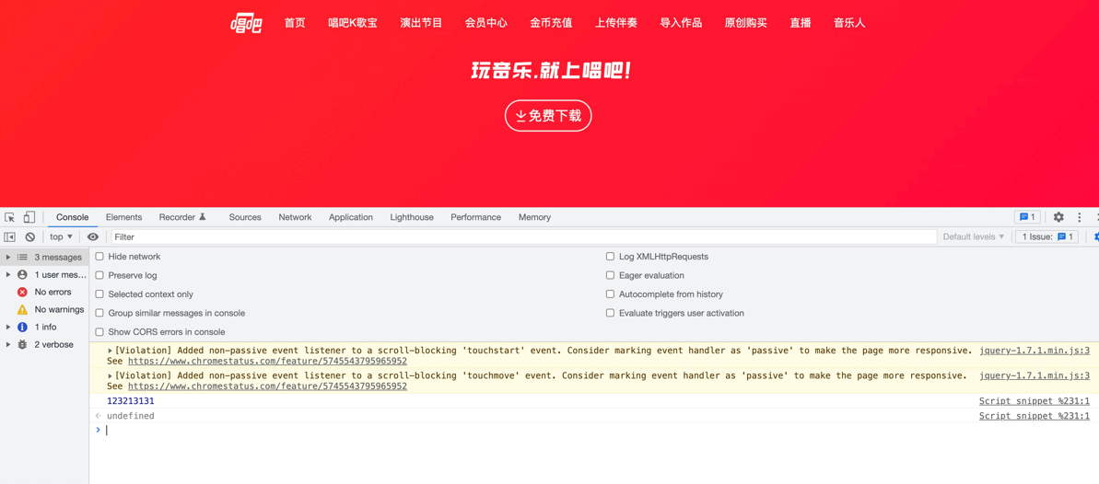
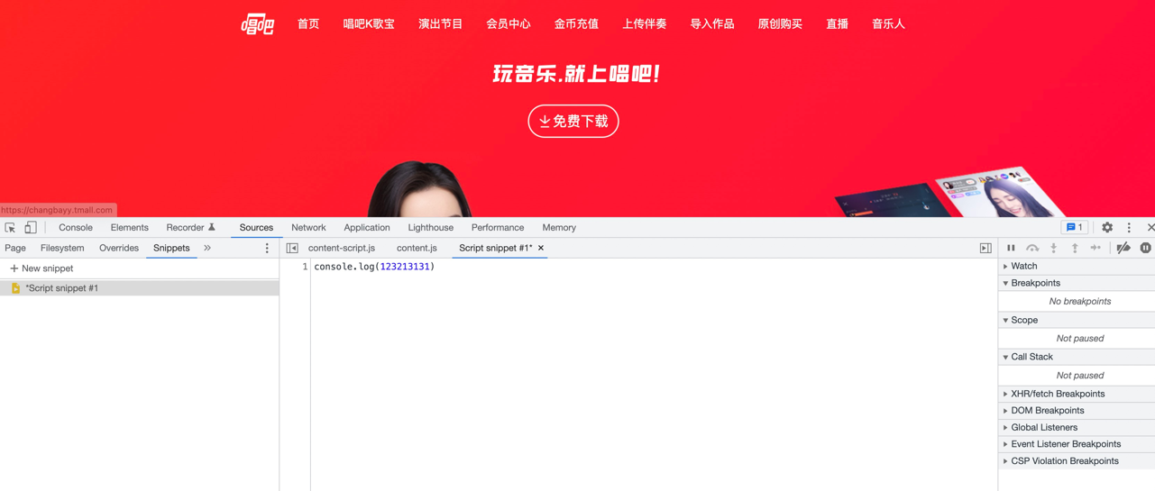
运行代码段
当开发者在控制台上反复运行相同的代码时，可以将代码另存为代码段。
代码段是我们在 Sources 面板中创作的脚本，可以访问页面的JavaScript 上下文，并且可以在任何的页面上运行它们。

Slide 48
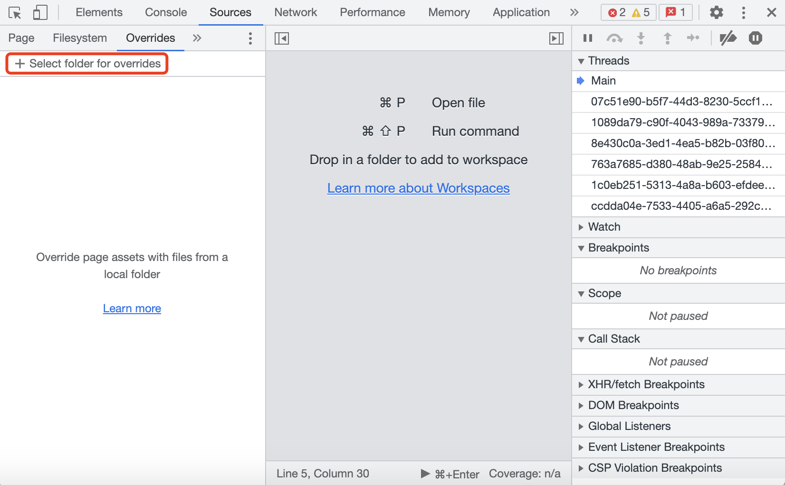
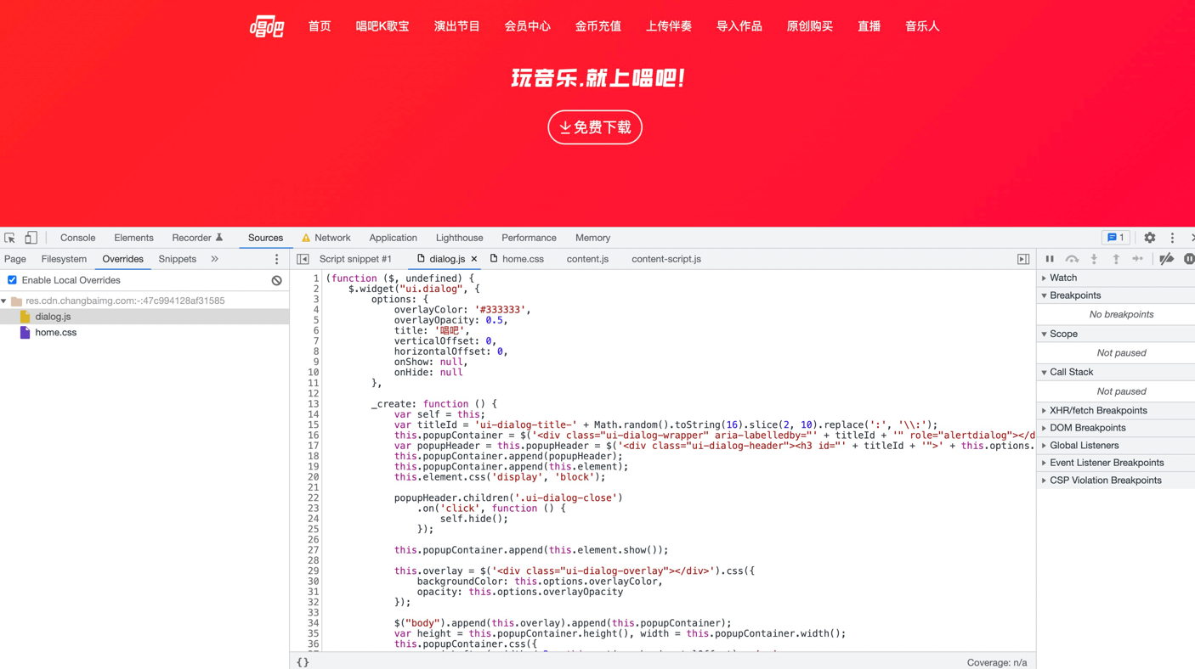
本地覆盖
之前，我们在开发者工具中所做的任何更改都会在页面重新加载时丢失。而本地覆盖可以在页面重新加载时保留这些更改。
1.指定保存更改的目录，授权开发者工具对目录的读写权限。
2.当我们进行更改时，开发者工具会将更改后的文件副本保存到指定的目录中。
3.重新加载页面时，开发者工具会提供本地保存的文件，而不会再去请求网络资源。

Slide 49
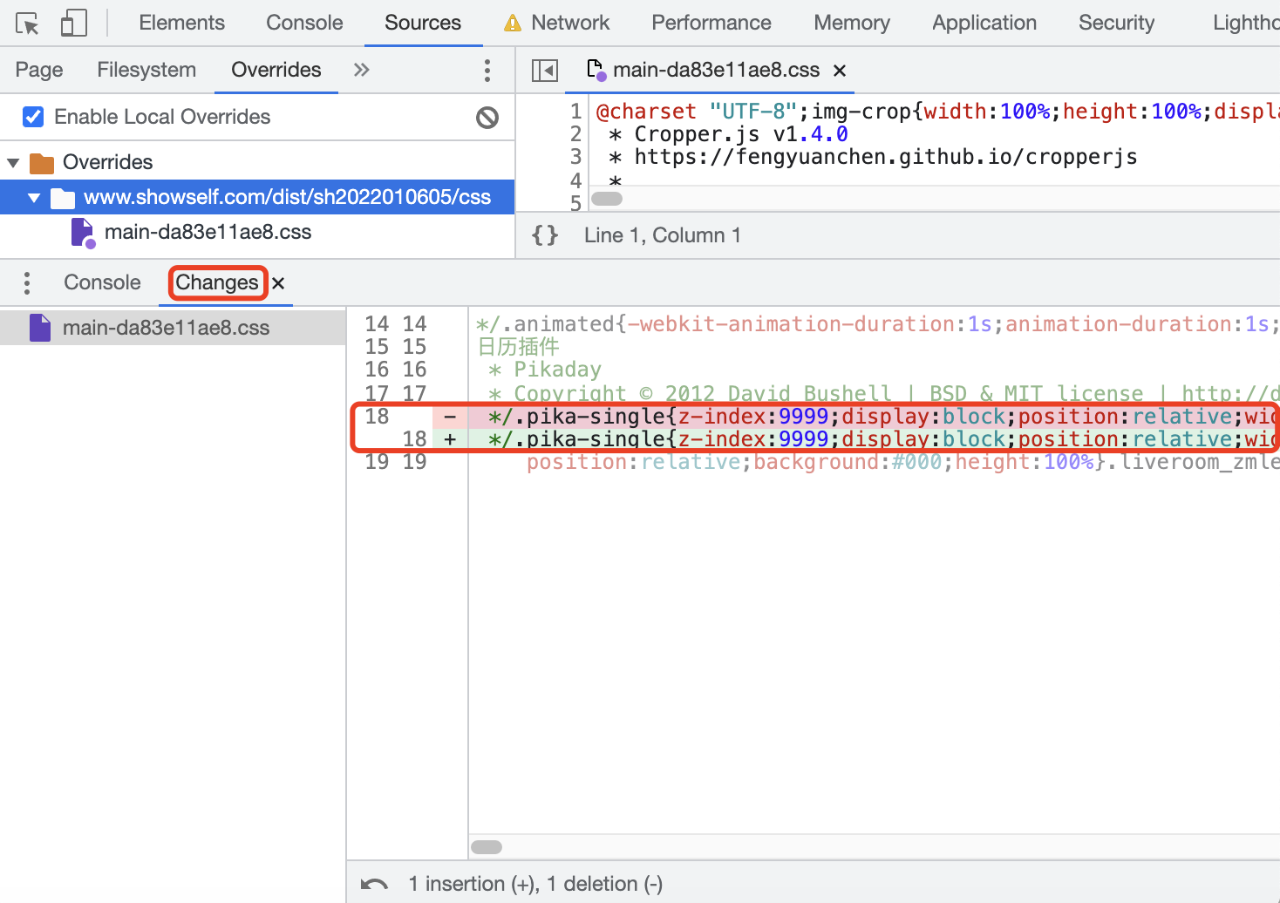
本地覆盖
开发者工具不会保存 在 Elements 面板的 DOM 树中所做的更改。
在 Style 选项卡中为元素添加内联样式也不会被保存。
开发者工具会自动将网络资源映射到本地存储库中，通过 Changes 选项卡可以跟踪在本地所做的更改。
chrome://inspect/#devices

Slide 50
01
网络面板使用
Network
02
请求分析

Slide 51
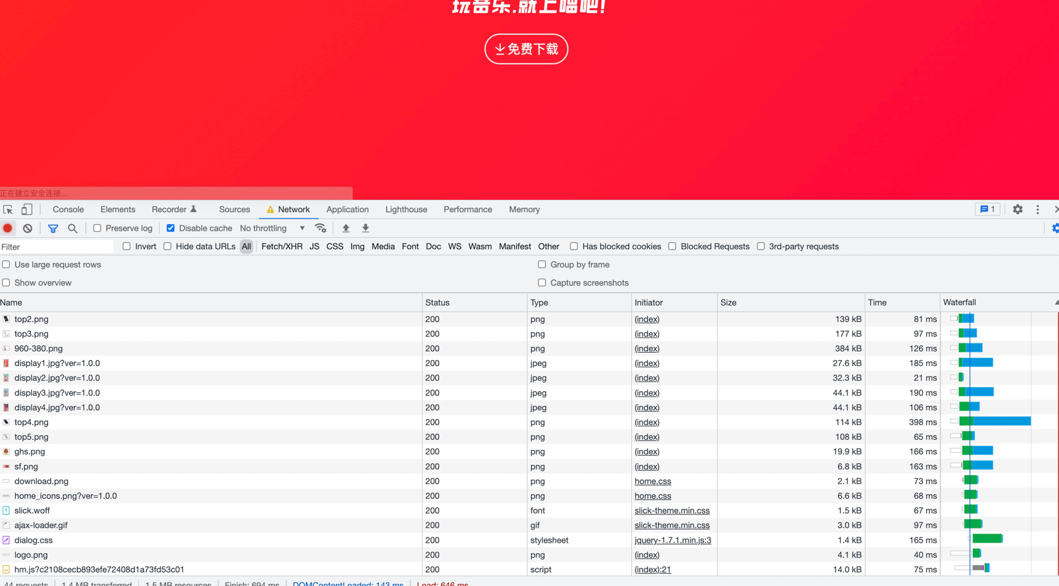


网络面板使用
默认情况下，只要开发者工具处于打开状态就会在 Network 面板中记录所有网络请求。
点击 Network 面板中的 停止记录网络日志 按钮 ，或在 Network 面板处于选中状态时按 Command+E（Mac）或 Control+E（Windows），按钮变成灰色则表示不再记录请求。
点击 清除 按钮 可以清除所有已记录的网络请求。

Slide 52
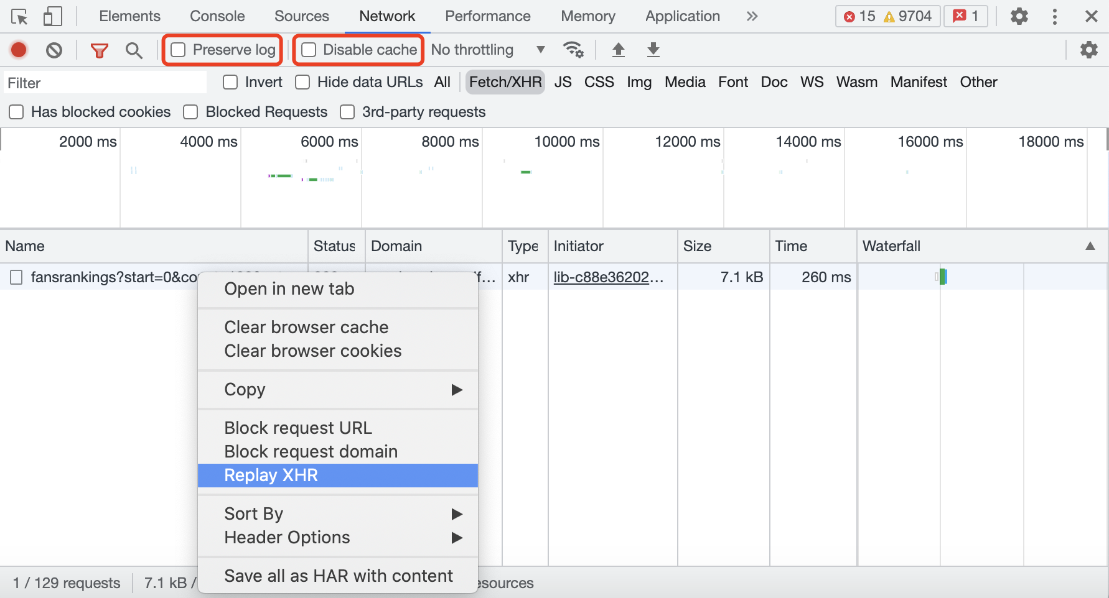
网络面板使用
选中 Network 面板上的 Preserve log 复选框，开发者工具会保留所有请求，直到复选框取消选中状态。
要模拟用户初次体验网站，可以选中 Disable cache 复选框，开发者工具会禁用浏览器缓存。
右击请求列表中的任意位置，选择 Clear browser cache 可以手动清除浏览器缓存。
右击某一个网络请求，选择 Replay XHR 可以重新发起请求。

Slide 53
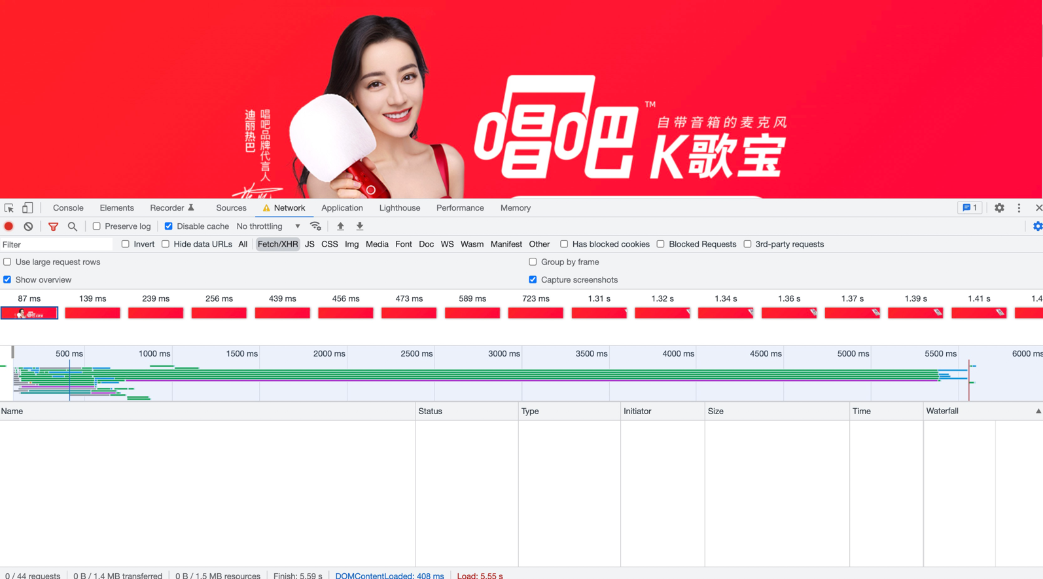
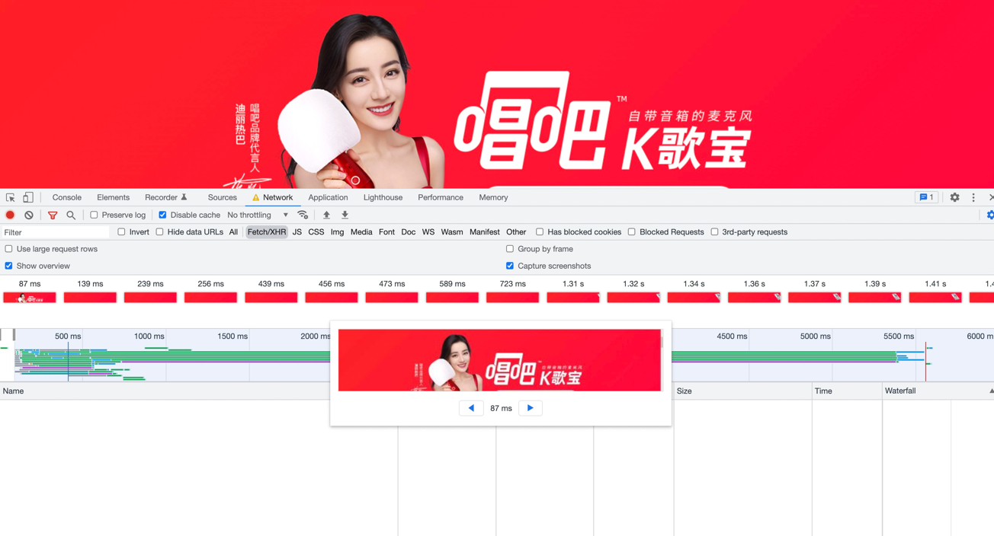

网络面板使用
利用开发者工具可以在页面加载期间捕获屏幕截图，用来分析渲染时长和用户等待页面加载时的体验。
点击 Network 面板中的 网络设置 按钮 ，选中 Capture screenshots 复选框，在 Network 面板处于选中状态时重新加载页面即可捕获屏幕截图。
单击屏幕截图的缩略图可以过滤掉捕获该屏幕截图后发起的网络请求，双击缩略图可以将其放大。

Slide 54
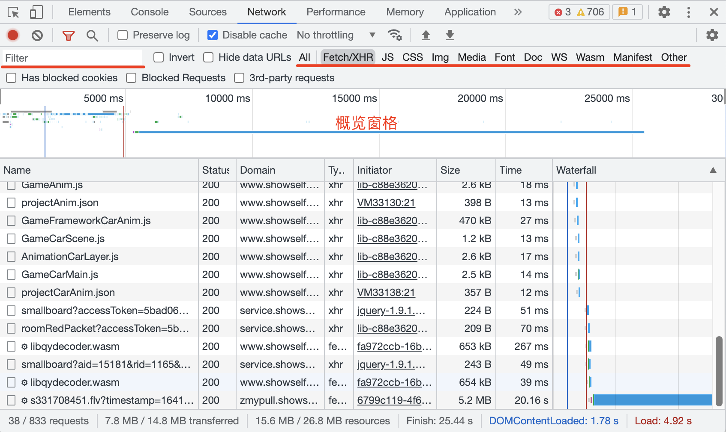
网络面板使用
可以按照属性（在 Filter 文本框中输入域名、大小等）、类型（点击 XHR、JS等按钮）、时间（在 概览 窗格上单击或拖动，显示该时间范围内处于活动状态的请求）过滤网络请求。

Slide 55

请求分析
通过 请求表格 可以查看开发者工具打开后发出的所有请求日志。单击请求或将鼠标指针悬停在请求上可以查看更多信息。

Slide 56
请求表格显示信息
5.Initiator
HTML 解析器、HTTP 重定向、JavaScript 函数、其他的进程或操作（例如：通过连接或在地址栏输入 URL 导航到页面中）都可以作为 请求的发起方。
6.Size
响应头和响应体的组合大小。
7.Time
从请求开始到收到响应中最后一个字节的总持续时间。
8.Waterfall
每个请求活动的可视化分解。
1.Name
资源的文件名或标识符。
2.Status
HTTP状态码。
3.Domain
网络域名。
4.Type
请求资源的MIME类型。

Slide 57



请求分析
点击请求表格 Name 列中的 URL 可以查看 HTTP 请求和响应相关信息。

Slide 58
01
运行时性能分析
Performance
02
提高运行时性能

Slide 59

运行时性能分析
以隐身模式（确保浏览器以干净的状态运行，不让扩展程序等影响性能测量）打开浏览器。
在隐身窗口中加载页面： https://googlechrome.github.io/devtools-samples/jank/
该页面中显示一堆上下移动的蓝色小方块。

Slide 60

运行时性能分析
在开发者工具中选中 Performance 面板，选中 Screenshots 复选框。
点击 捕获设置 按钮，限制 CPU 减速4倍。

Slide 61

运行时性能分析
点击 Add 10 按钮，直到蓝色方块的移动速度比以前明显变慢。
此时，点击 Optimize 按钮，蓝色方块会移动得更快更顺畅。
点击 Un-Optimize 按钮后，蓝色方块移动会再次变慢，再次出现卡顿。

Slide 62


运行时性能分析
时间、空间、数量相同的情况下，为什么优化后蓝色方块移动得更快？需要通过检测未优化版本中的性能瓶颈来解开疑惑。
在 Performance 面板中点击 记录 按钮 ，开发者工具会在页面运行时捕获性能测量。等待几秒钟，点击 Stop 按钮进行数据处理，面板中会展示检测结果。

Slide 63

运行时性能分析
FPS（每秒帧数）是测量动画性能时最重要的指标，当帧率达到60 FPS 时，动画看起来就会很流畅。
FPS 图表上的红色条意味着帧率很低，已经严重影响到了用户体验。
FPS 图表下方是 CPU 图表，它的颜色与 Summary 选项卡中的颜色相对应。CPU 图表中充满色彩事实上意味着 CPU 在录制过程中已经超负荷了。
将鼠标指针悬停在 FPS、CPU 或 NET 图标上，会显示当时对应时间点的屏幕截图。

Slide 64



运行时性能分析
通过测量可以看到，该页面大部分的时间都用于渲染，所以减少渲染花费的时间就是我们优化的目标。
展开 Main 部分，开发者工具向我们展示了随着时间推移，主线程上的活动火焰图。
x 轴代表记录的时间，y 轴代表调用堆栈。每个条形代表一个事件，越长表示花费的时间越多。
条形右上角的红色三角表示该事件存在问题警告，点击存在警告的事件，Summary 选项卡中会提供有关事件的更多信息。
Notes:
注意：此代码的问题在于，在每个动画帧中，它会更改每个正方形的样式，然后查询每个正方形在页面上的位置。因为样式改变了，浏览器不知道每个方格的位置是否改变了，所以它必须重新布局方格以计算它的位置。

Slide 65
提高运行时性能
HOW?
思考
1.优化JS执行；
2.减少样式计算的范围和复杂性；
3.避免大型、复杂的布局和布局抖动；
4.简化图形绘制的复杂性和面积；
5.尽量使用 transform 和 opacity 属性更改来实现动画。
6.避免长时间运行输入处理程序,它们可能会阻止滚动。不要在输入处理程序中进行样式更改，使处理程序去除抖动。

Slide 66
01
Application
02
Storage
03
Cache
Application
04
Background Services
05
Frames

Slide 67

Manifest
Applicaation 面板中的是指PWA:==（渐进式增强WEB应用）== 所需的 manifest.json 文件，其作用是用来告诉浏览器如何在用户的桌面上“安装”这个应用，及安装后该展示的信息。在 Application 面板中，主要是展示其信息。

Slide 68

Service Workers
Service Worker: 是浏览器在后台独立于网页运行的脚本，它们已包括如推送通知和后台同步等功能，支持离线应用，每24小时都会更新本地的离线脚本。
它是一种JavaScript Worker，无法直接访问 DOM。 Service Worker 通过响应 postMessage 接口发送的消息来与其控制的页面通信，页面可在必要时对 DOM 执行操作。
Service Worker 是一种可编程网络代理，让您能够控制页面所发送网络请求的处理方式。
Service Worker 在不用时会被中止，并在下次有需要时重启
Service Worker 可以访问 IndexedDB。
Service Worker 广泛地利用了 promise.
可以参考 Service Workers，生命周期及其使用场景【视频】by 王江波
Notes:
注意：此代码的问题在于，在每个动画帧中，它会更改每个正方形的样式，然后查询每个正方形在页
面上的位置。因为样式改变了，浏览器不知道每个方格的位置是否改变了，所以它必须重新布局方格以计算它的位置。

Slide 69

Local Storage
清除Service Worker、Storage、数据库和缓存

Slide 70

Local Storage
双击键或值可以修改相应的值。
双击空白单元格可以添加新条目。
点击对应的条目 ，然后按 Delete 按钮可以删除该该条目。
点击 refresh 按钮可以查看您的更改。

Slide 71

Session Storage
双击键或值可以修改相应的值。
双击空白单元格可以添加新条目。
点击对应的条目 ，然后按 Delete 按钮可以删除该该条目。
点击 refresh 按钮可以查看您的更改。

Slide 72

IndexedDB
IndexedDB 数据库使用 key-value 键值对储存数据
IndexedDB 是事务模式的数据库
The IndexedDB API 基本上是异步的
IndexedDB是面向对象的
IndexedDB不使用结构化查询语言（SQL）
IndexedDB遵循同源（same-origin）策略
IndexedDB: 是一种在用户浏览器中持久存储数据的方法。它允许您不考虑网络可用性，创建具有丰富查询能力的可离线 Web 应用程序。IndexedDB 对于存储大量数据的应用程序和不需要持久 Internet 连接的应用程序（例如邮件客户端、待办事项列表或记事本）很有用。
==兼容性IE10+==

Slide 73

Cookies
name 键名
value 值
Domain 和 Path 标识定义了Cookie的作用域。Domain 标识指定了哪些主机可以接受Cookie。Path 标识指定了主机下的哪些路径可以接受Cookie
Expires / Max-Age. Cookie 的过期时间或最长周期。对于会话 cookie，这一领域始终是Session(会话)。
Size Cookie 的大小，以字节为单位。
HttpOnly 如果存在，则指示应仅通过 HTTP 使用 cookie，并且不允许 JavaScript 修改.
SameSite Strict允许服务器要求某个cookie在跨站请求时不会被发送，从而可以阻止跨站请求伪造攻击（CSRF）。Lax则可以被发送

Slide 74

谢谢大家~

